Slide 1
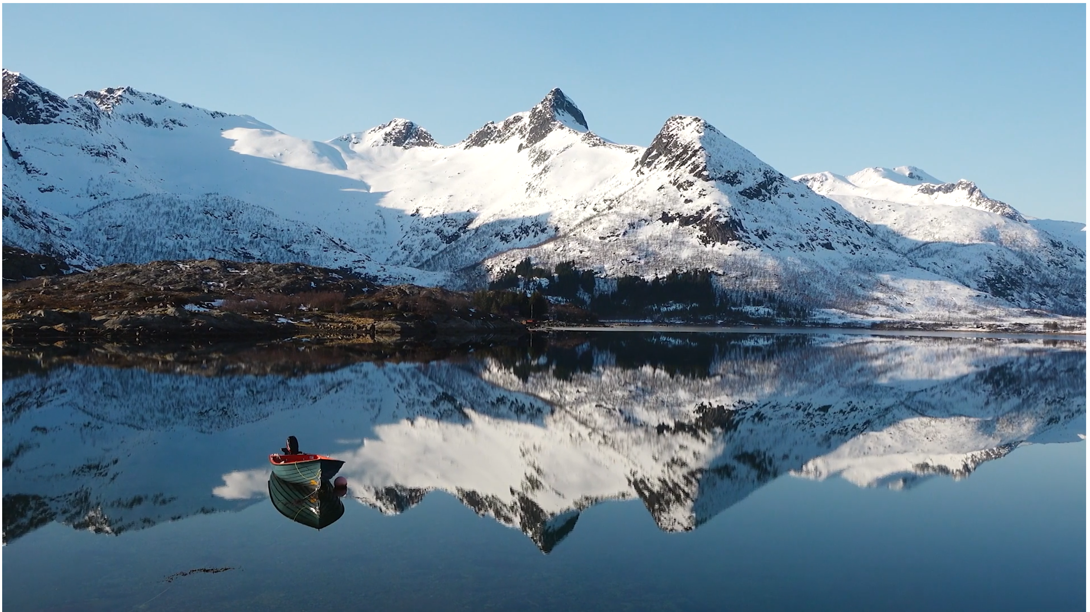
IŞIĞIN YANSIMASI

Slide 2
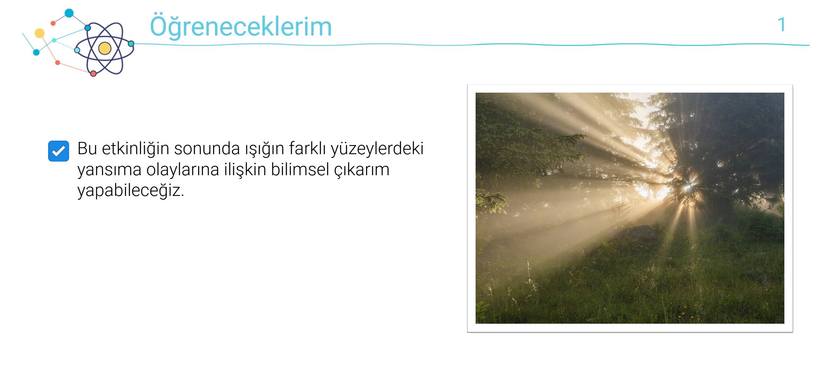

Slide 3
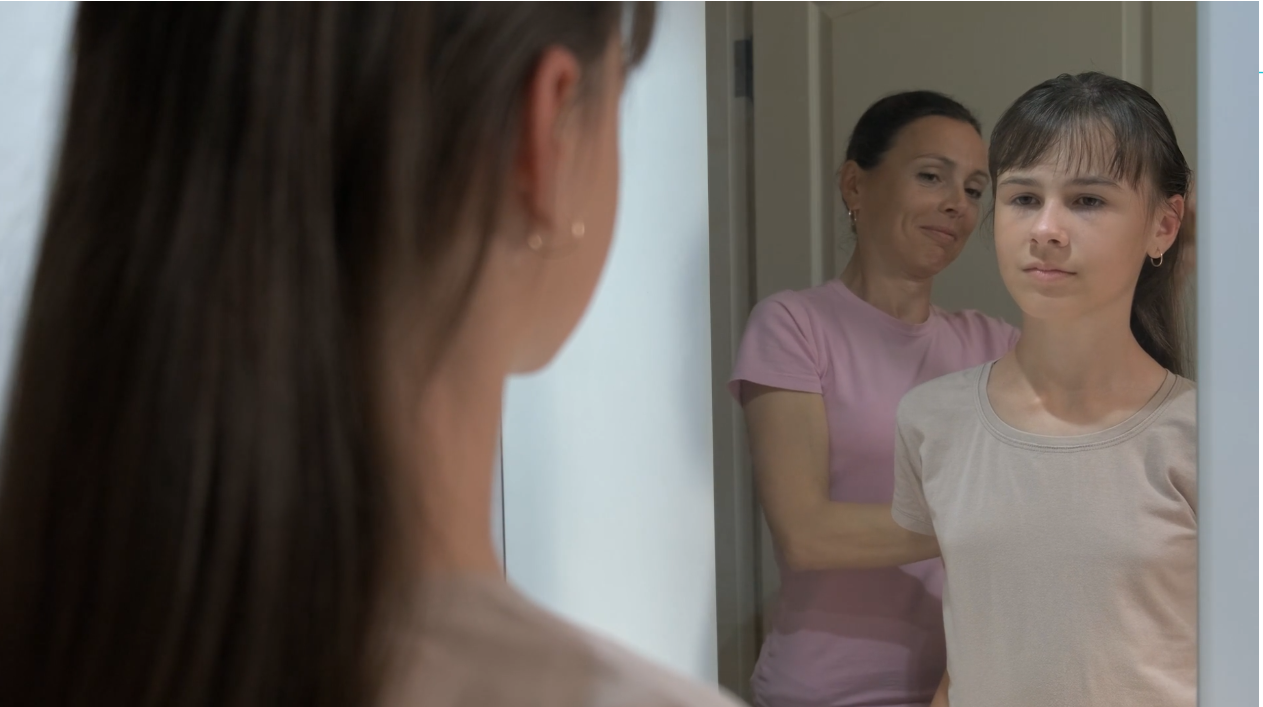
Işık ışınlarının madde üzerine çarpıp geldiği ortama geri dönmesine yansıma denir. Maddeler cinslerine göre ışığı farklı oranda geri yansıtırlar.

Slide 4
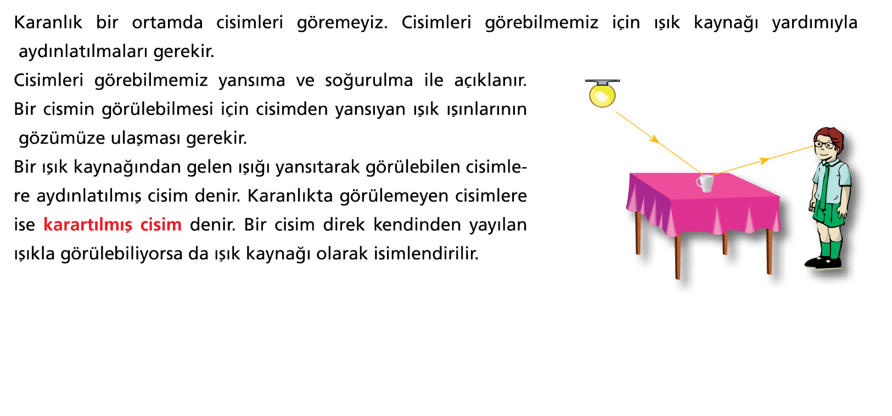
Cisimleri görebilmemiz yansıma ile açıklanır. Bir cismin görülebilmesi için cisimden yansıyan ışık ışınlarının gözümüze ulaşması gerekir.

Slide 5
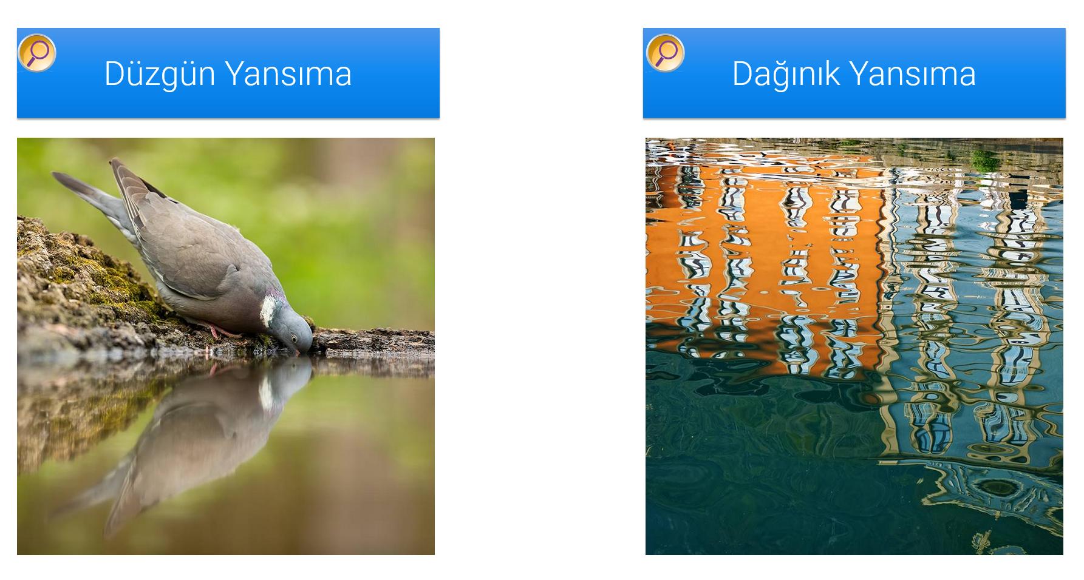
İki tür yansıma vardır:

Slide 6
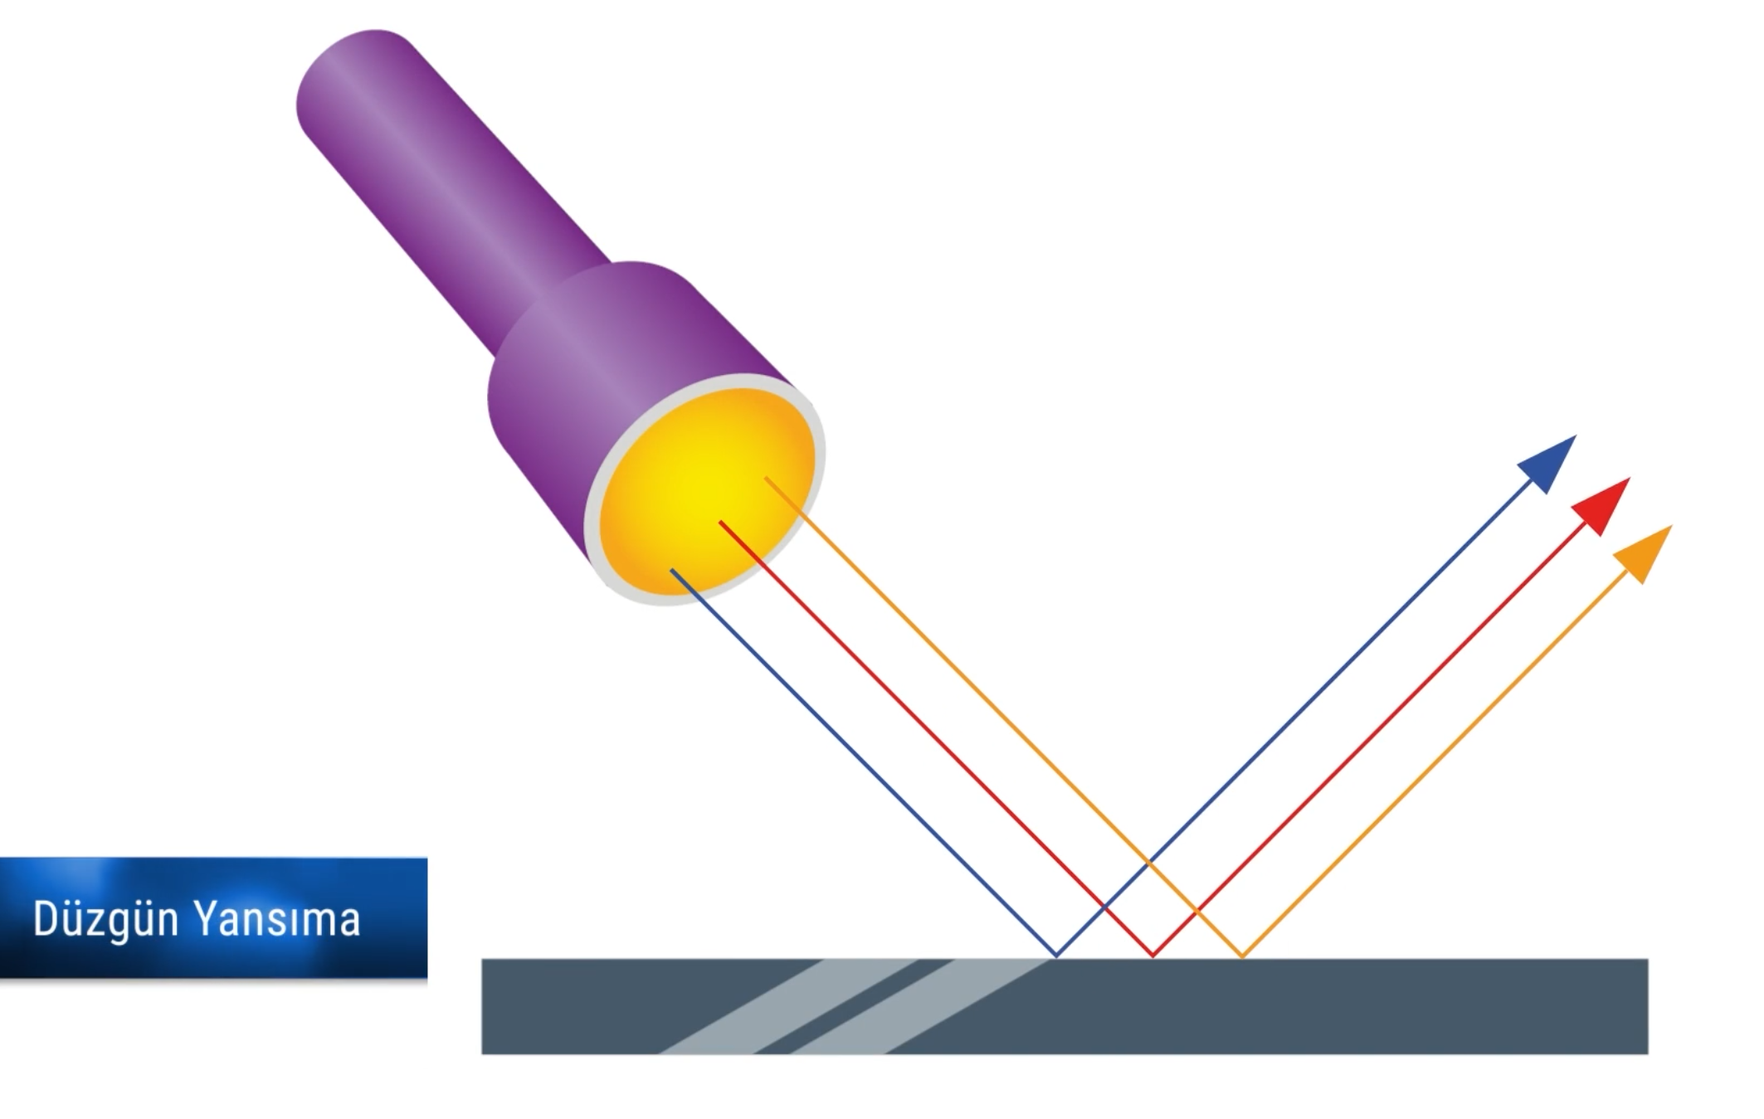
Işık kaynağından çıkan paralel ışık ışınlarının yüzeye çarptıktan sonra birbirine paralel olarak geldiği ortama geri yansımasına düzgün yansıma denir.

Slide 7
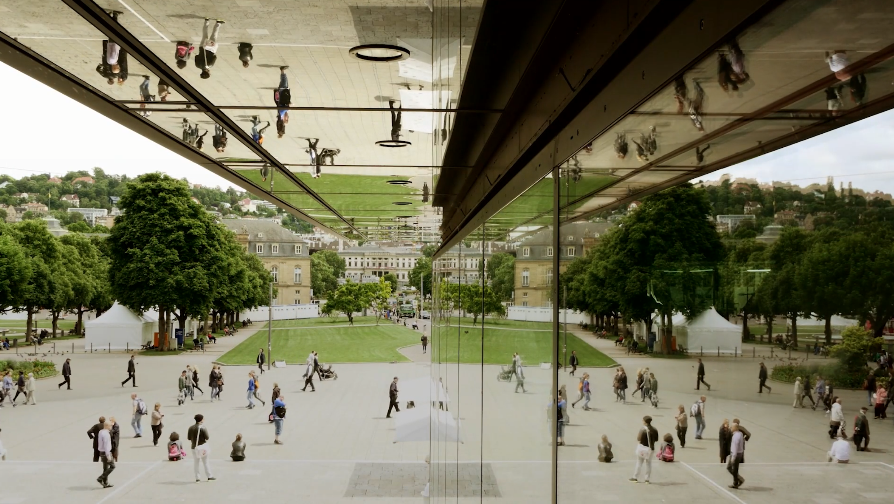
Düzgün yansıma ayna, düzgün alüminyum folyo, durgun su, metal gibi az pürüzlü yüzeylerde gerçekleşir.

Slide 8
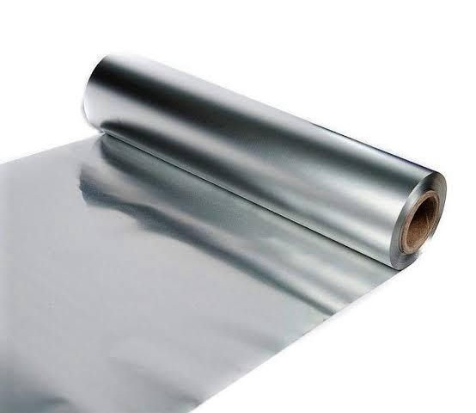
Az pürüzlü yüzeyler ışık düzgün yansıdığı için parlak görünür.
düzgün alüminyum folyo

Slide 9

Düzgün yansımada cismin net görüntüsü oluşur.

Slide 10
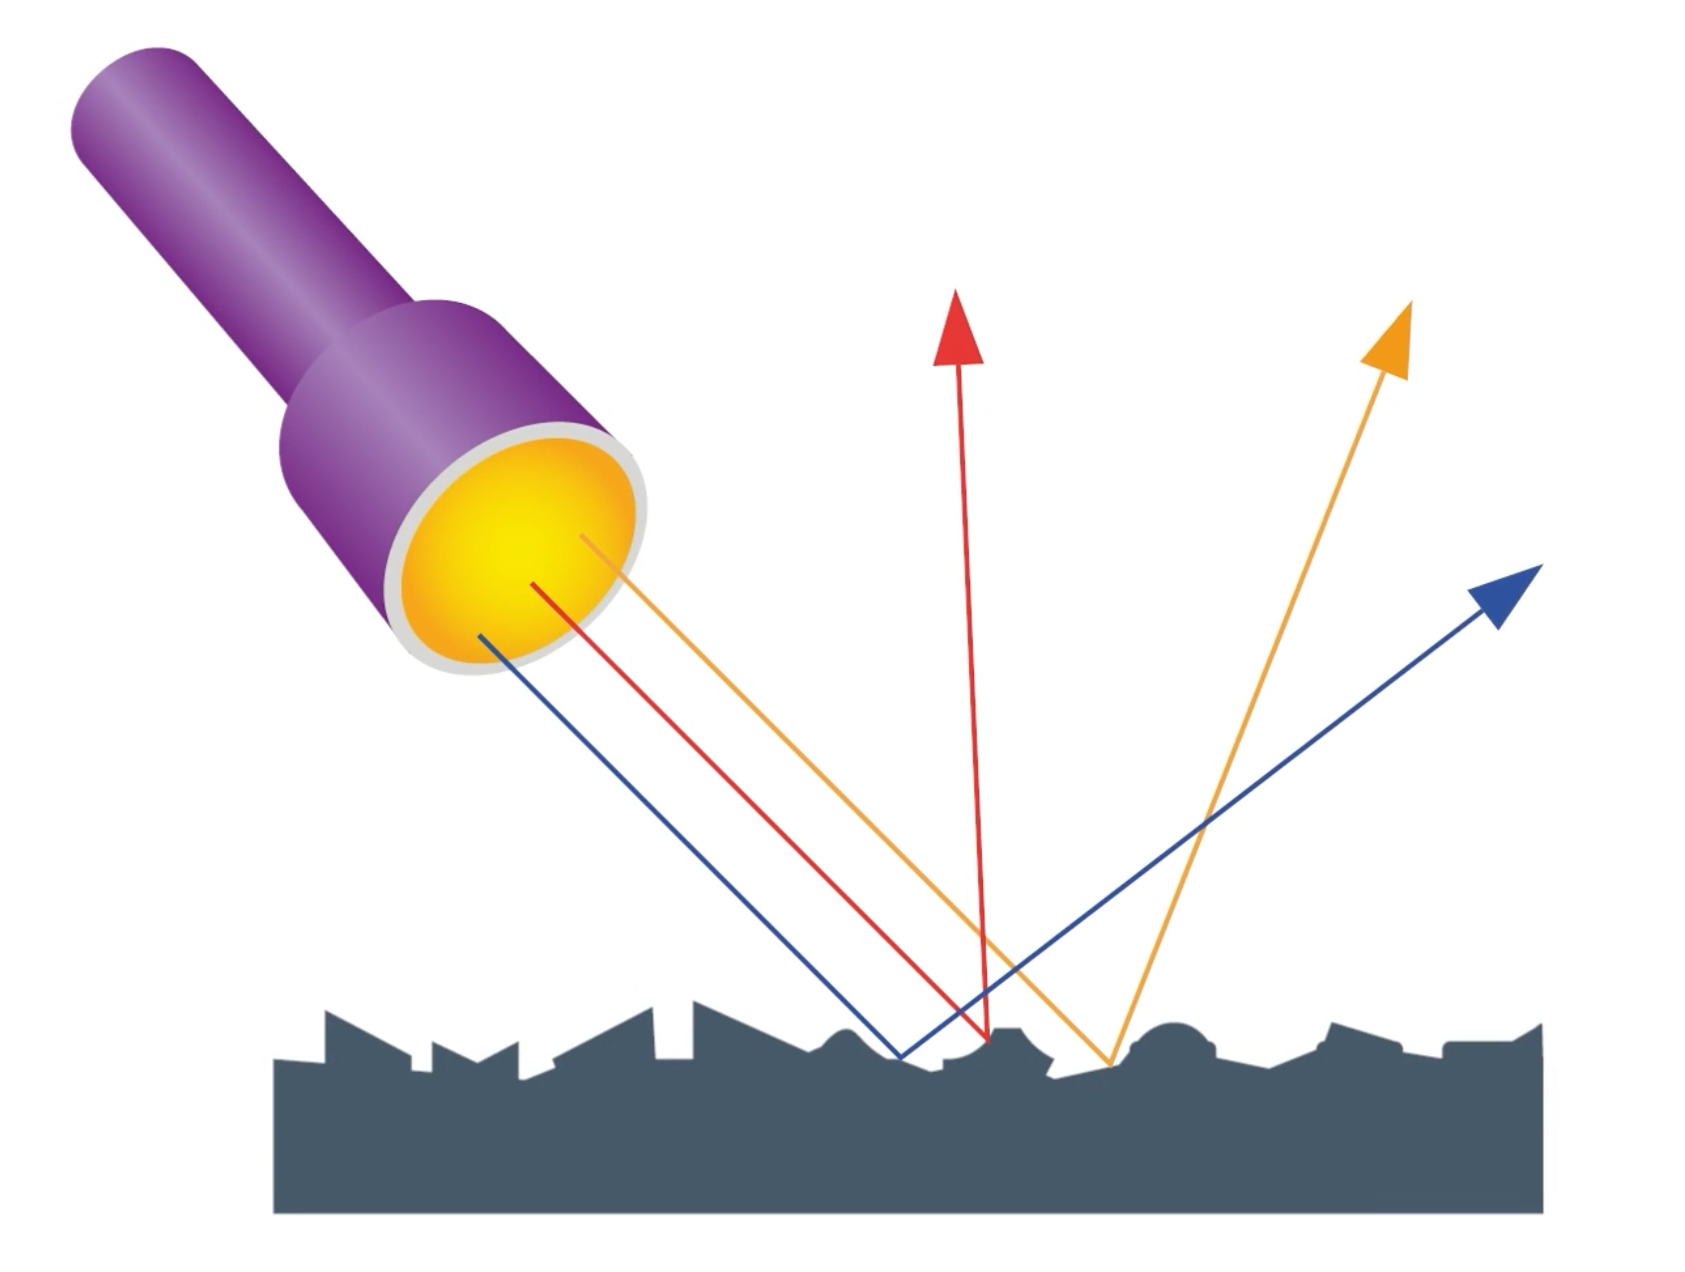
Işık kaynağından çıkan paralel ışık ışınlarının çok pürüzlü yüzeye çarptıktan sonra dağınık olarak geldiği ortama geri yansımasına dağınık yansıma denir.

Slide 11
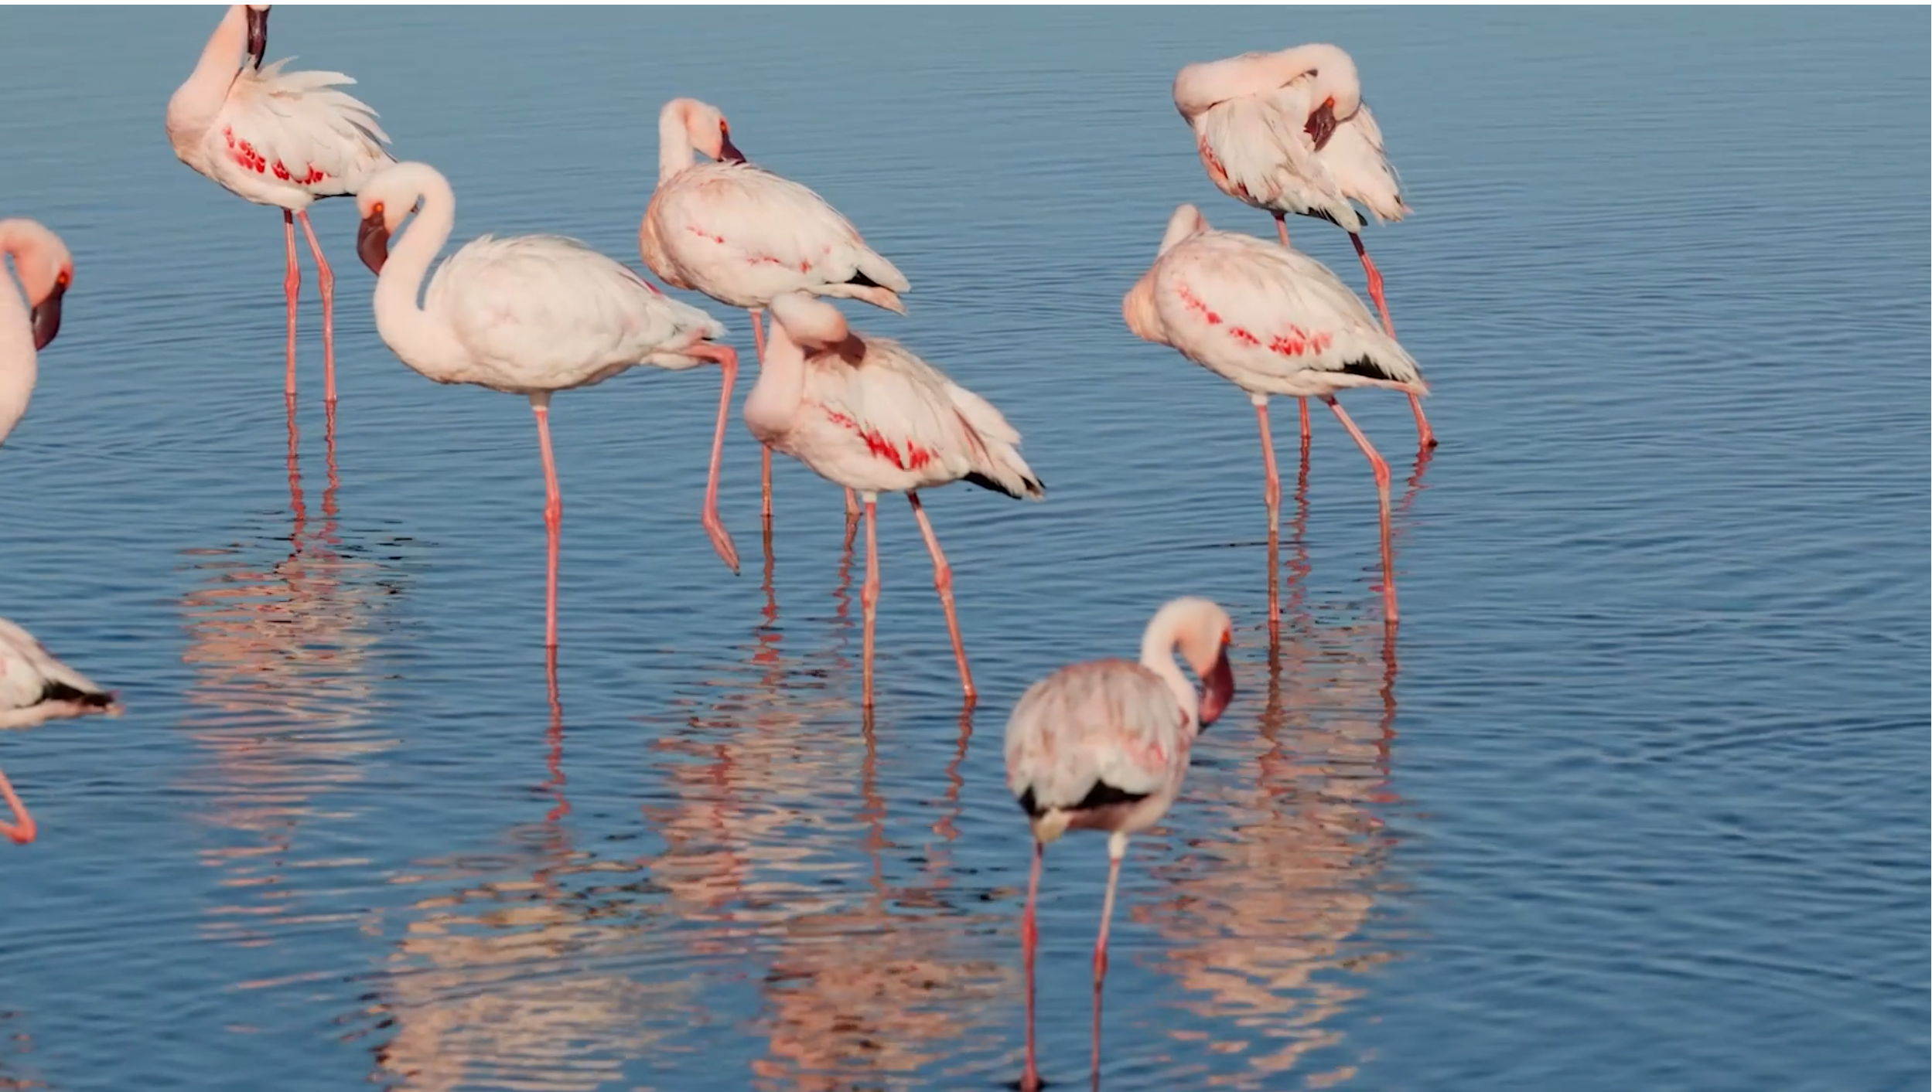
Dağınık yansıma buzlu cam, perde, halı, buruşturulmuş alüminyum folyo, dalgalı su ve çim gibi çok pürüzlü yüzeylerde gerçekleşir.

Slide 12
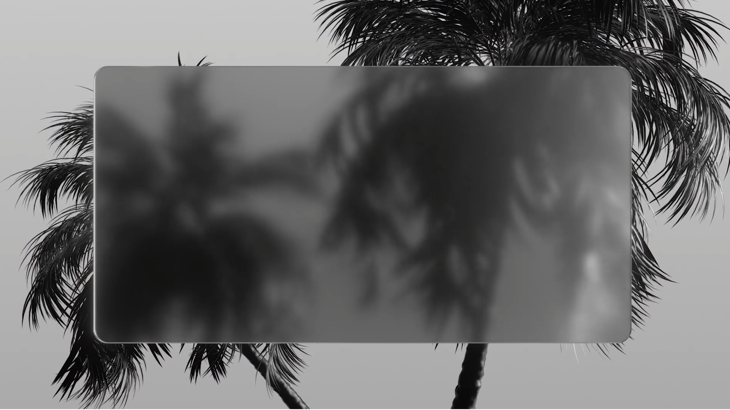
Çok pürüzlü yüzeyler ışık dağınık yansıdığı için mat görünür.
Buzlu cam

Slide 13
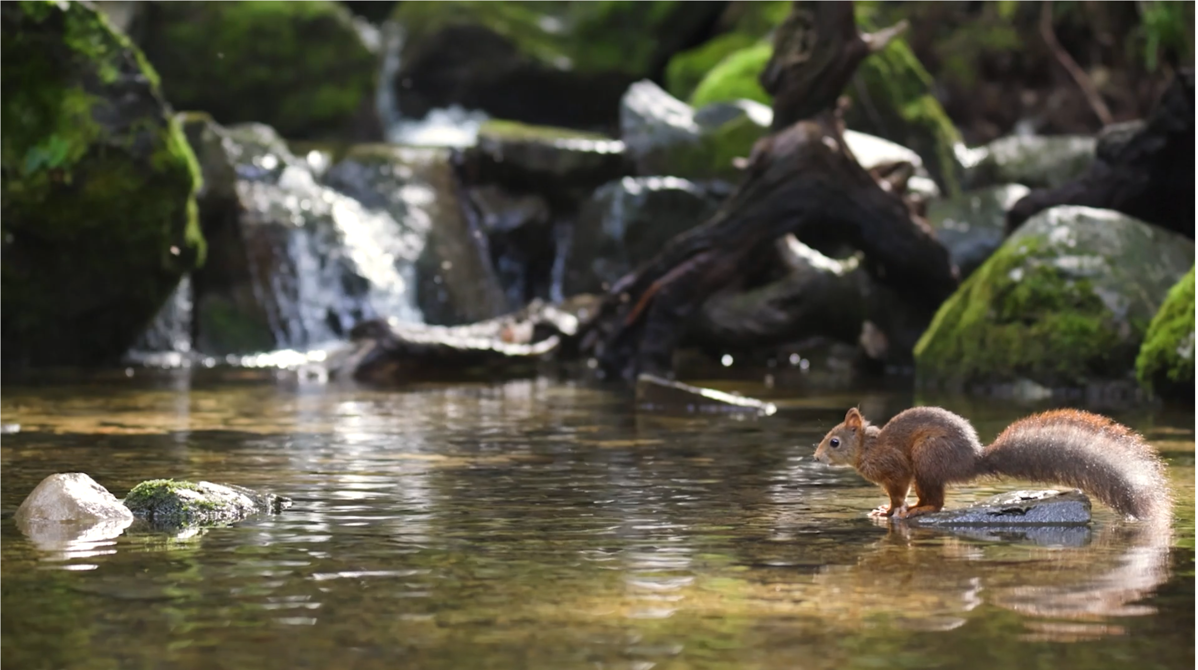
Dağınık yansımada cismin bulanık görüntüsü oluşur.

Slide 14
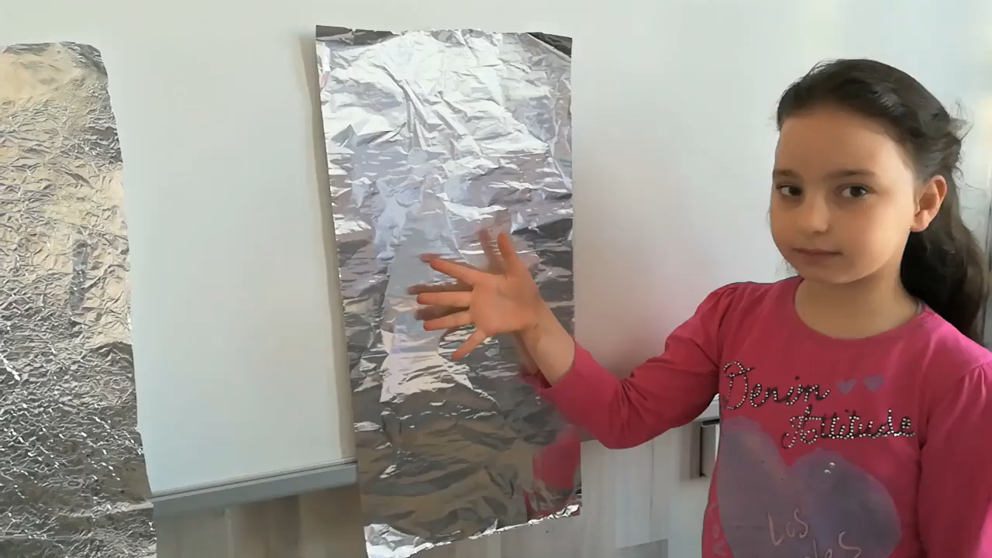

Düzgün ve Dağınık Yansıma

Slide 15
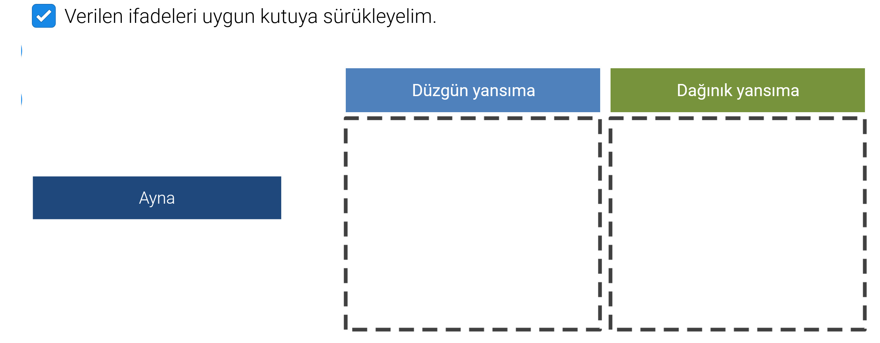

Slide 16
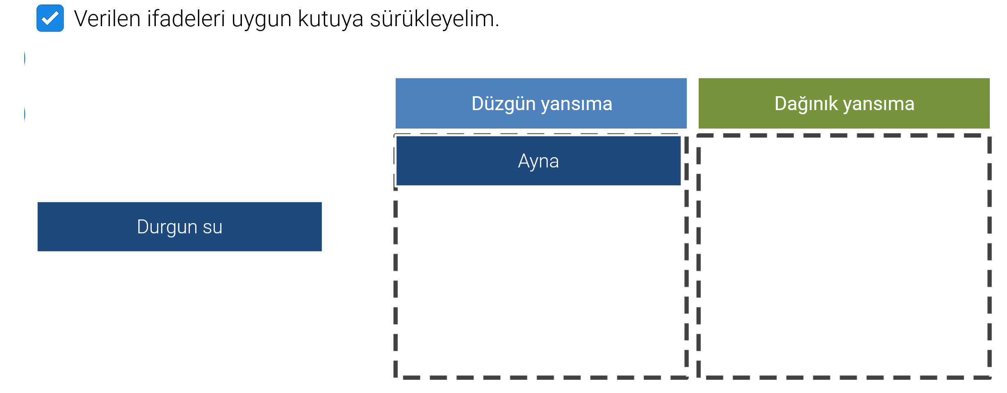

Slide 17
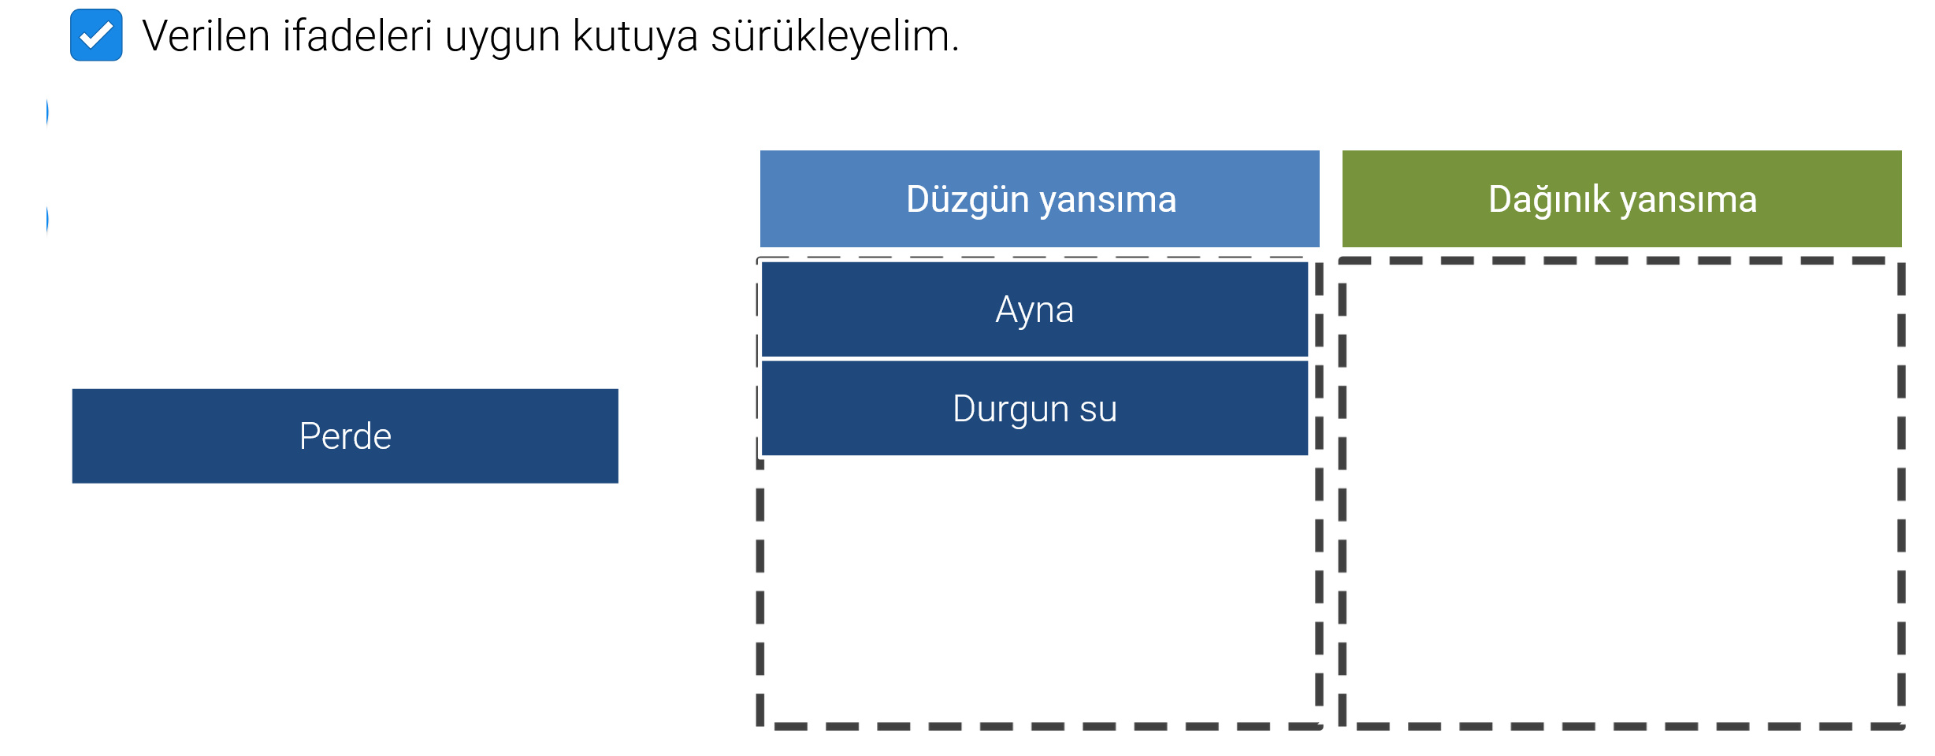

Slide 18
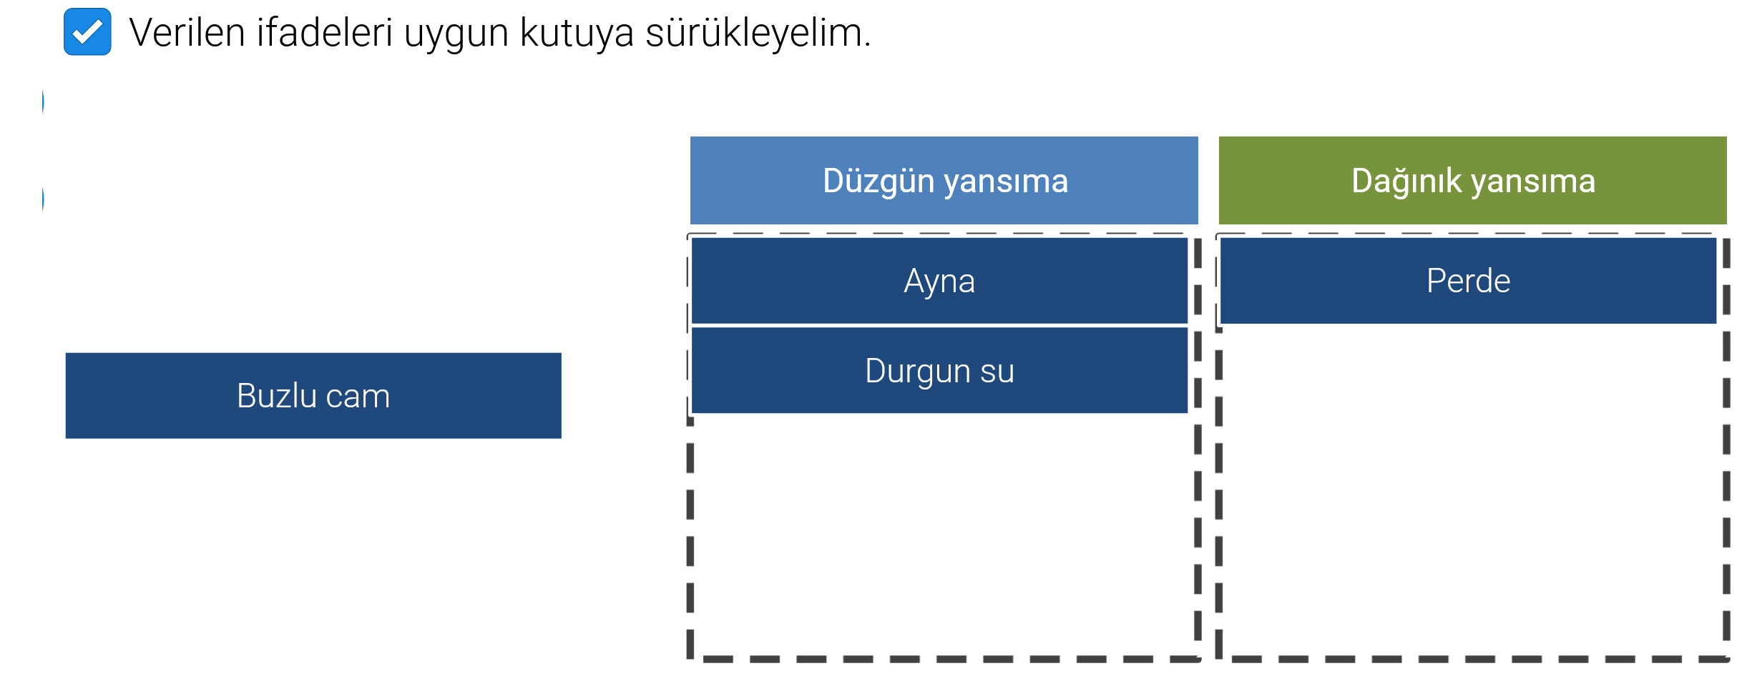

Slide 19
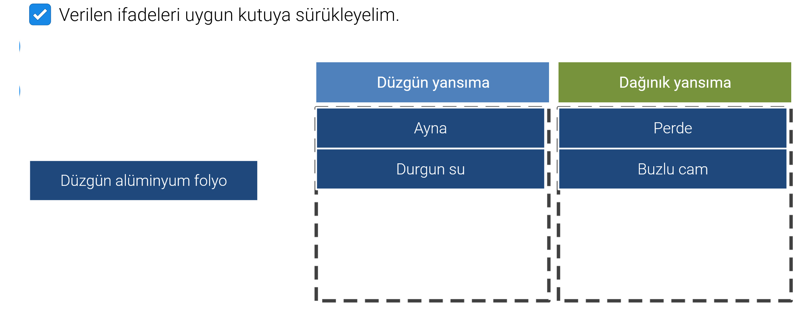

Slide 20
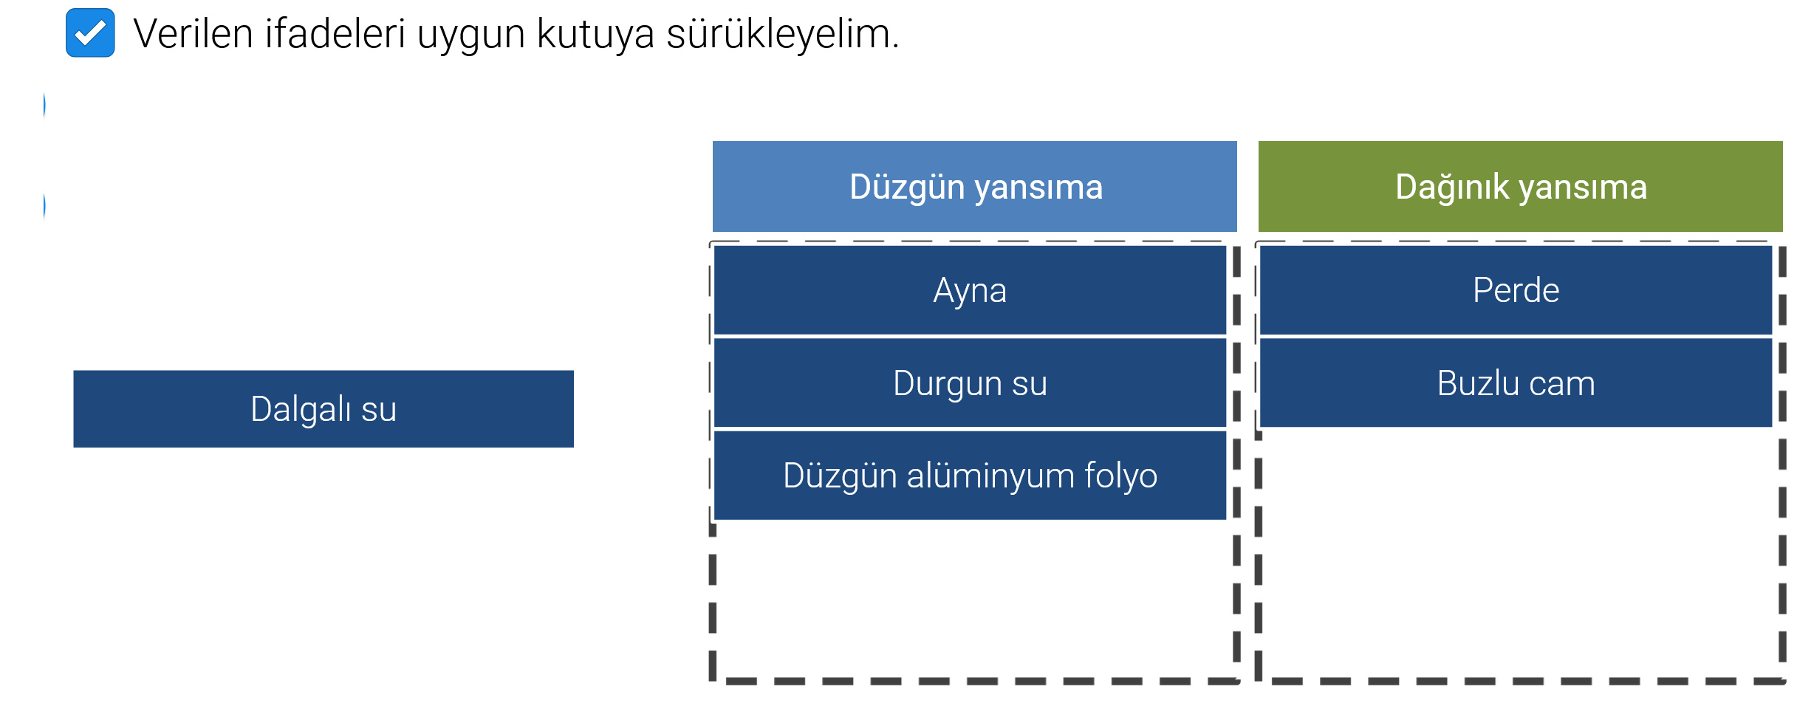

Slide 21
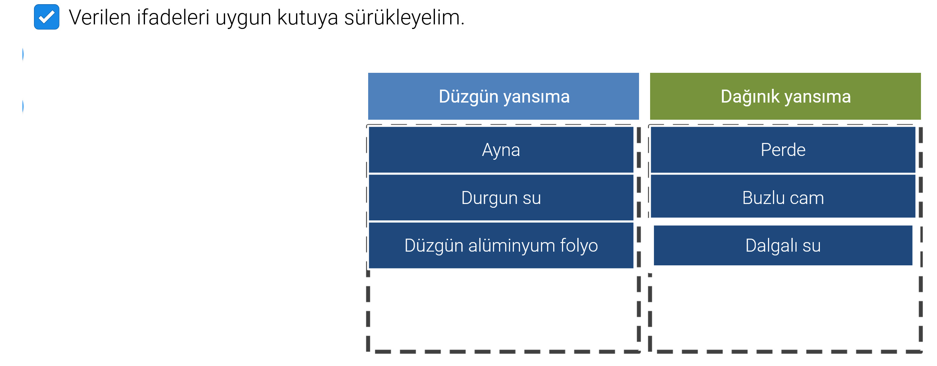

Slide 22
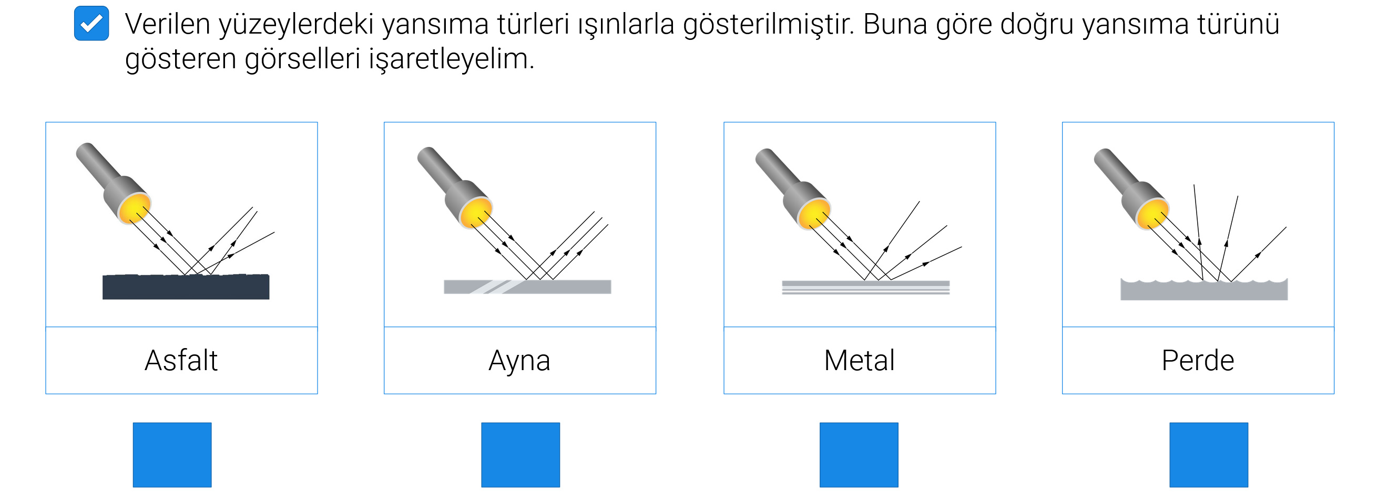

Slide 23
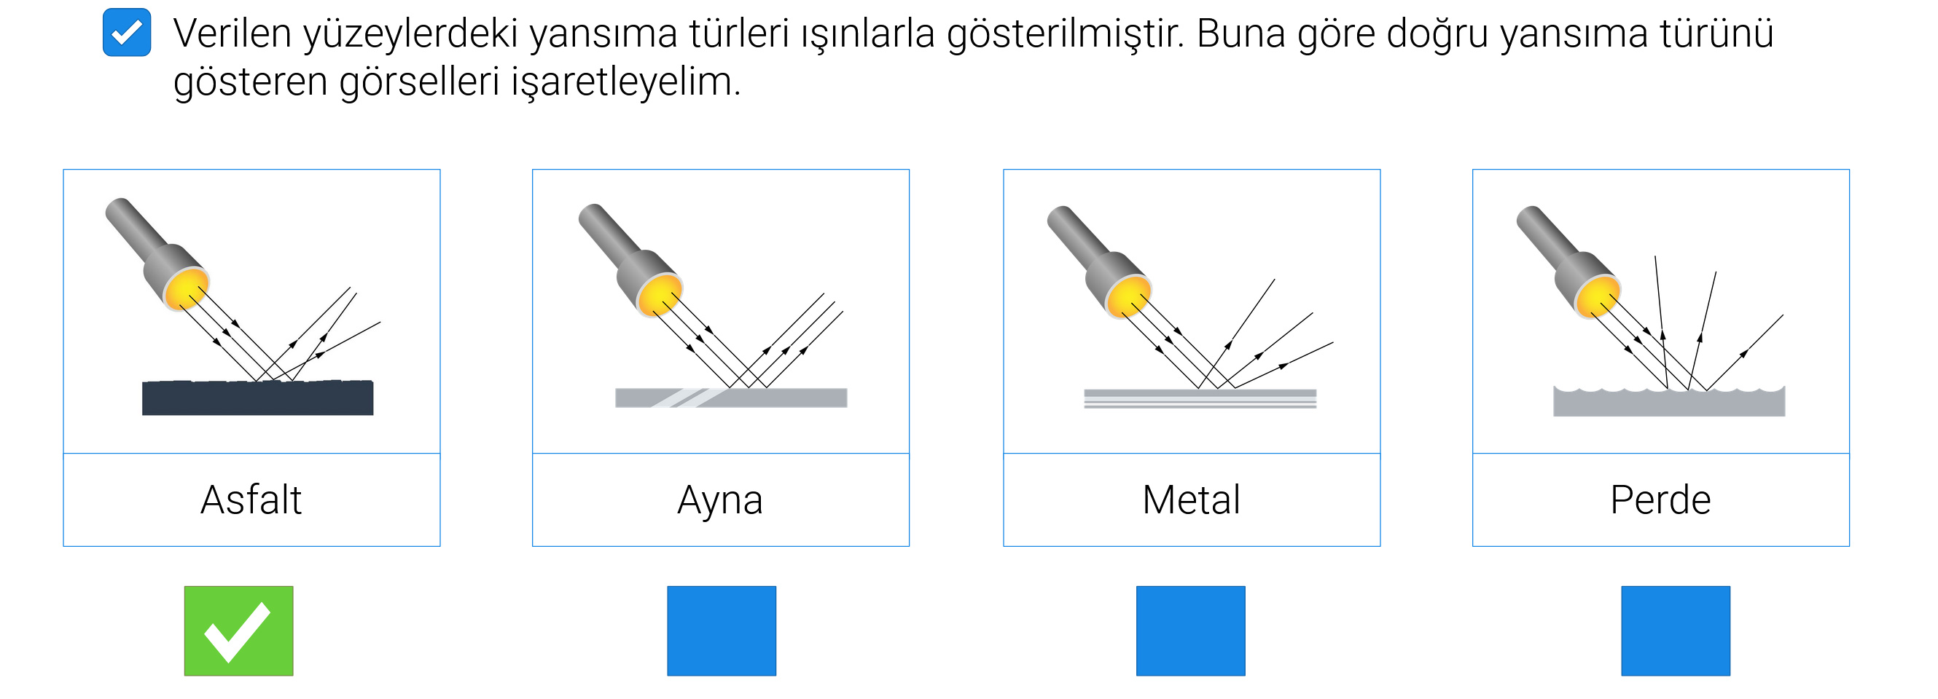

Slide 24
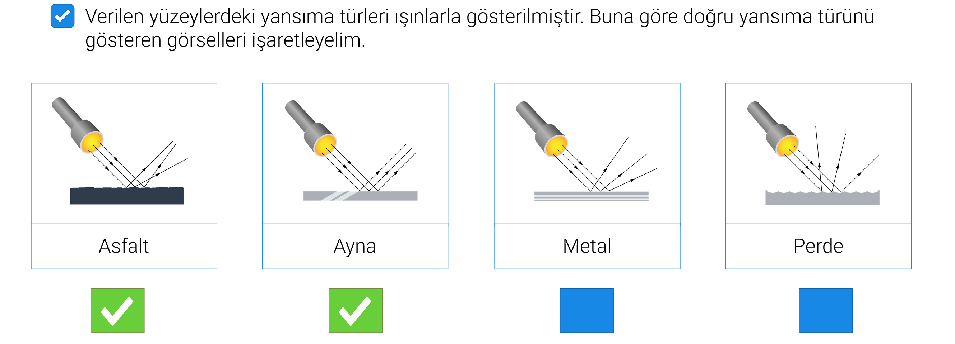

Slide 25
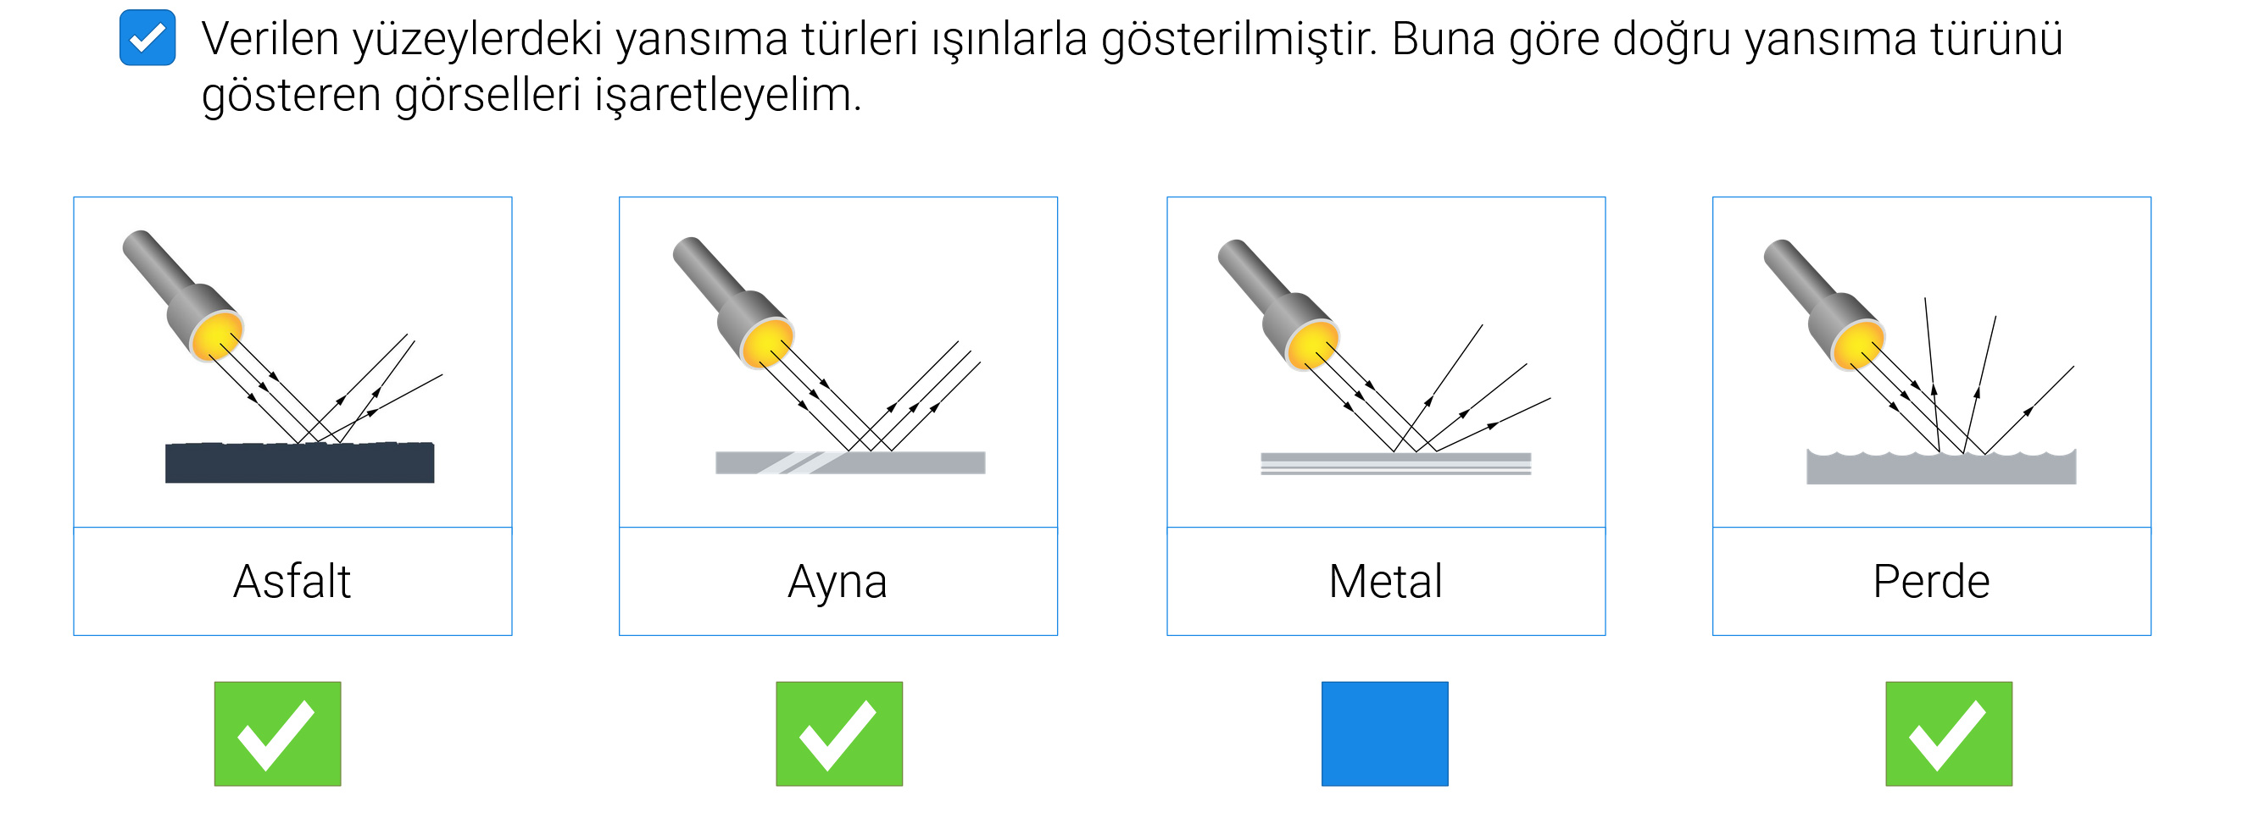

Slide 26
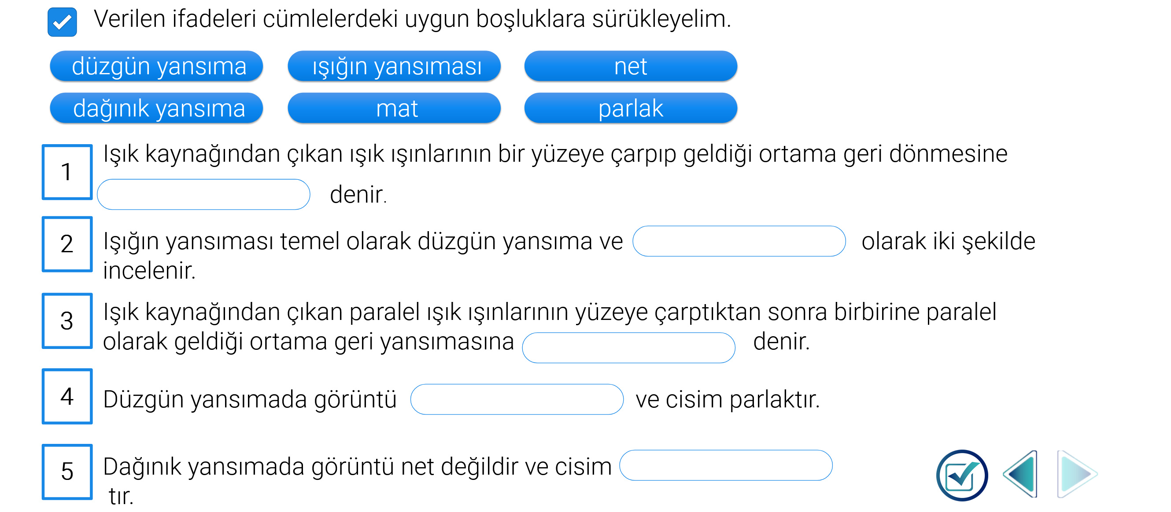

Slide 27
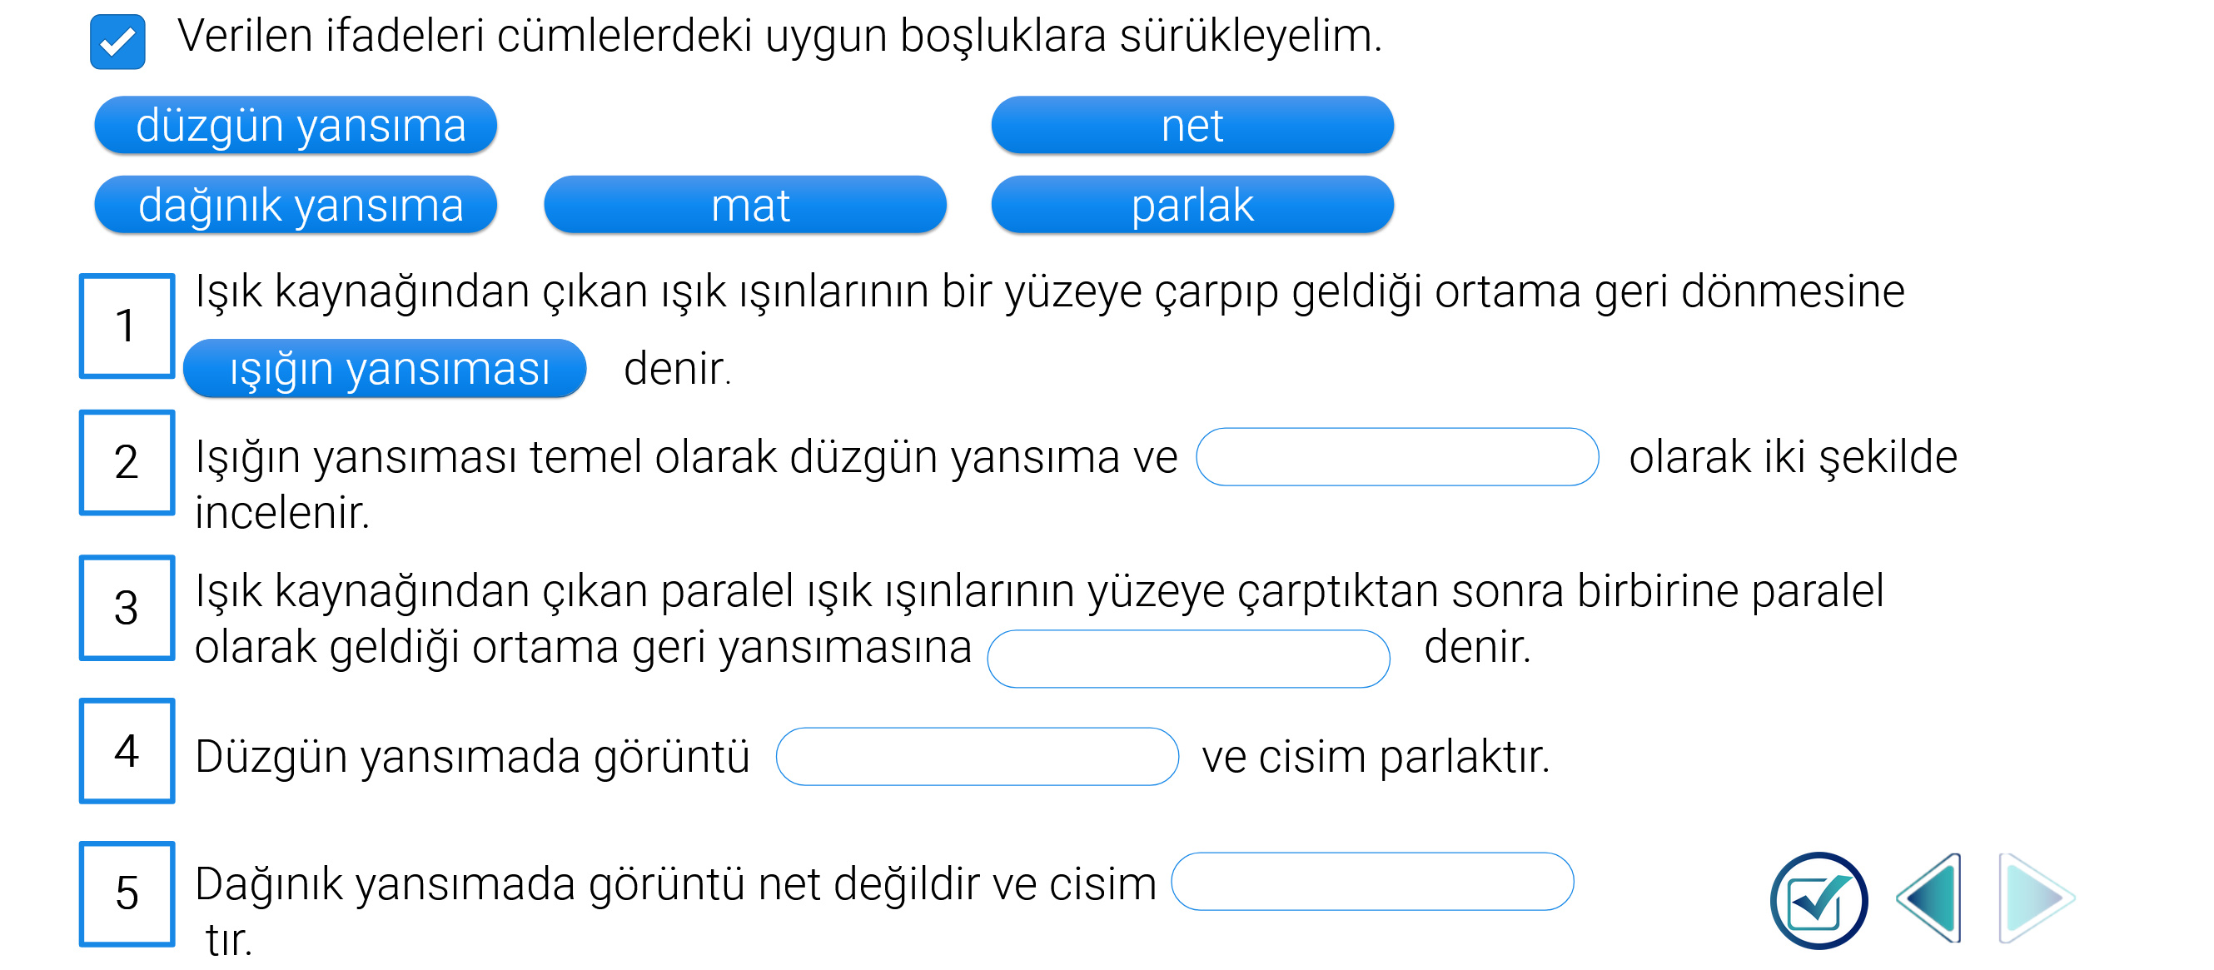

Slide 28
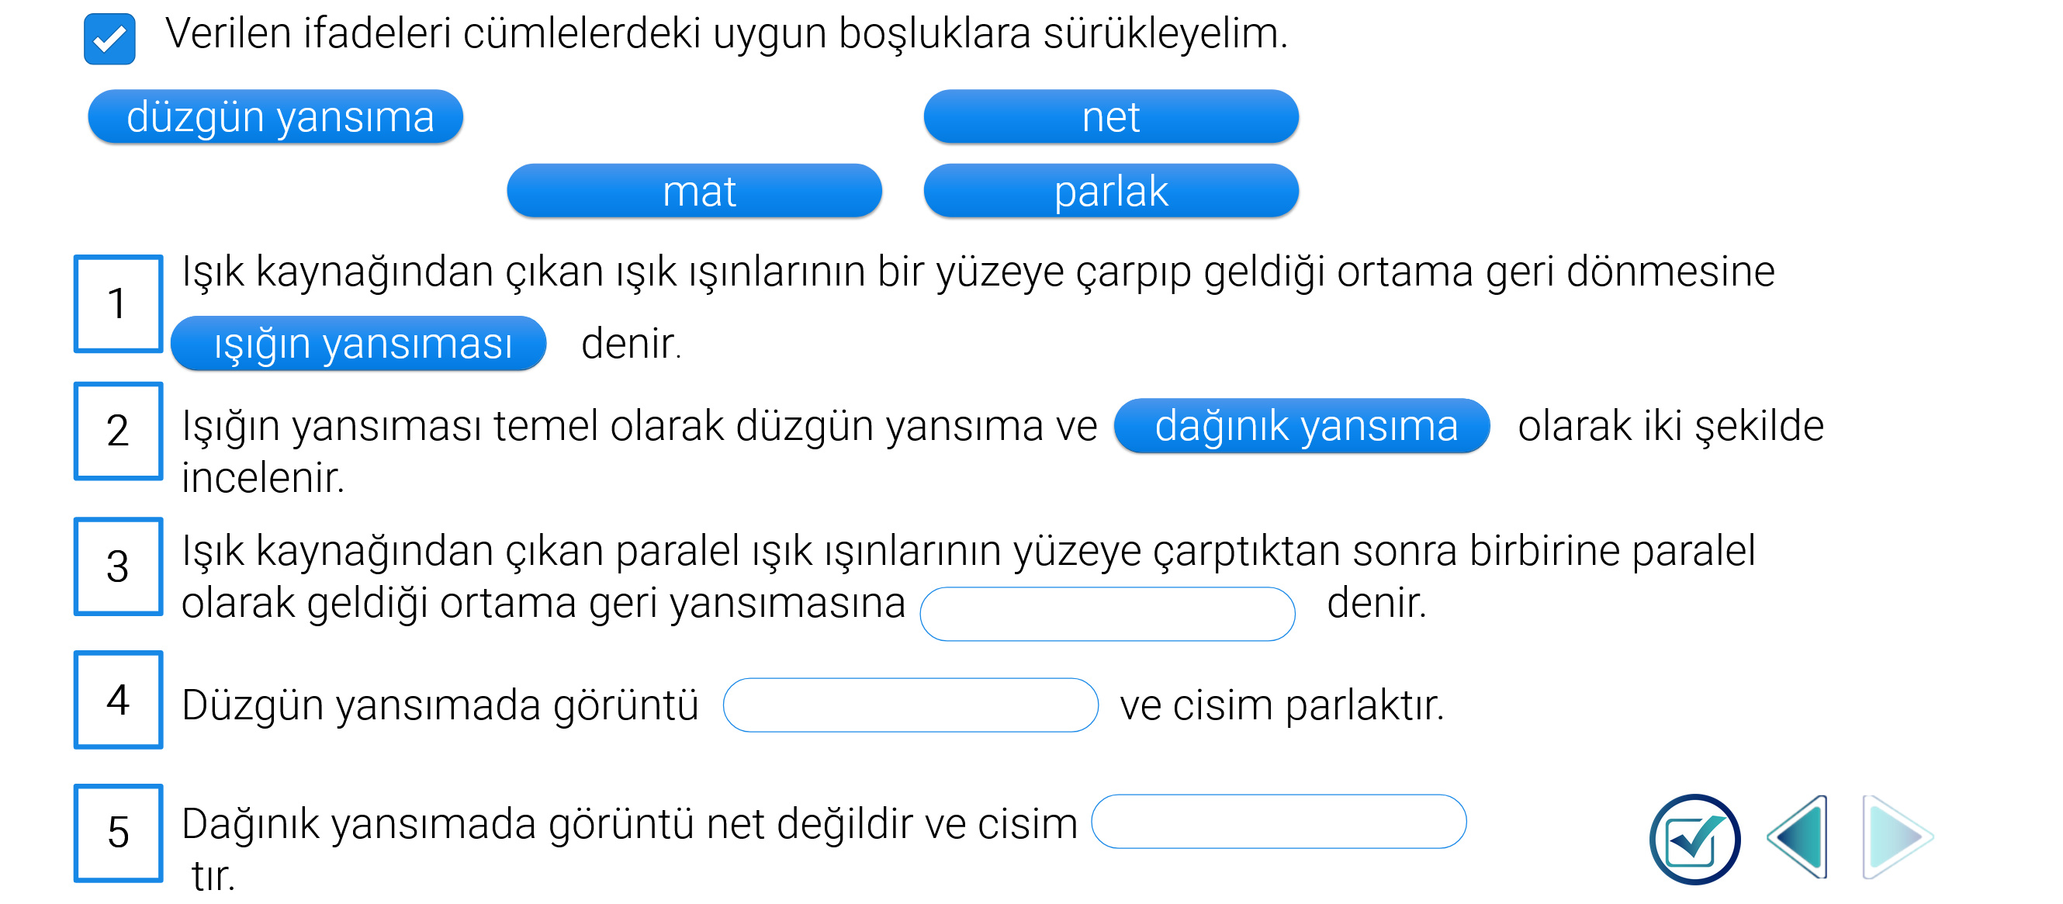

Slide 29
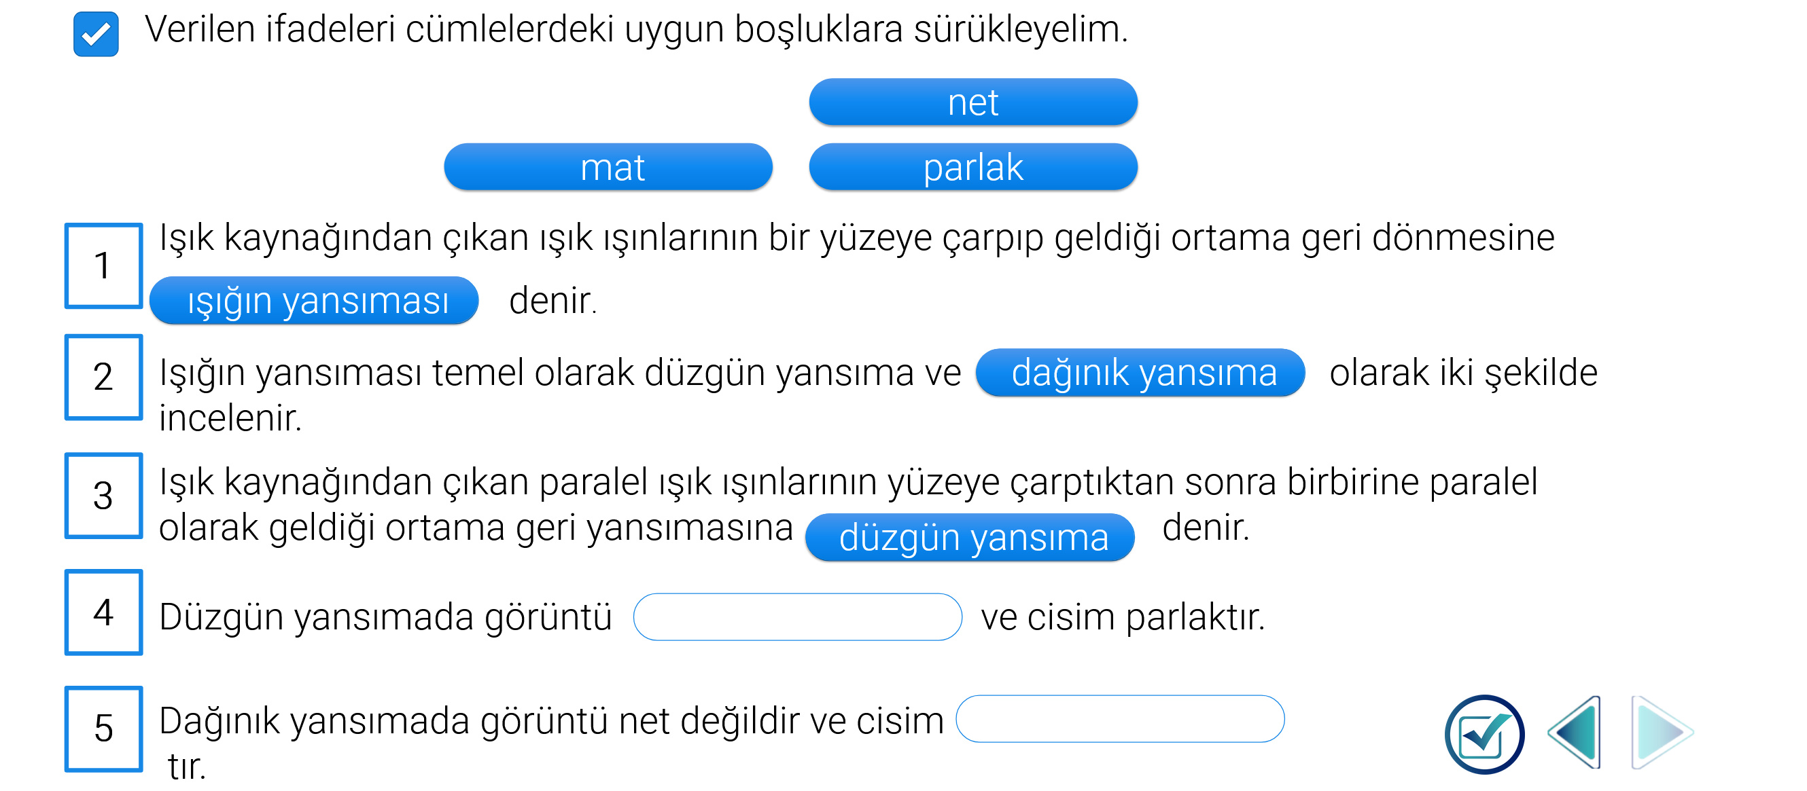

Slide 30
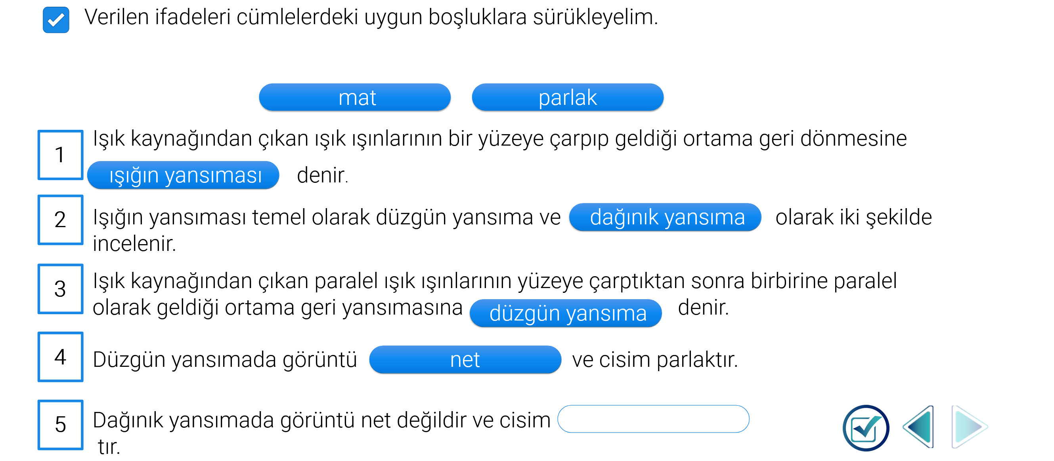

Slide 31
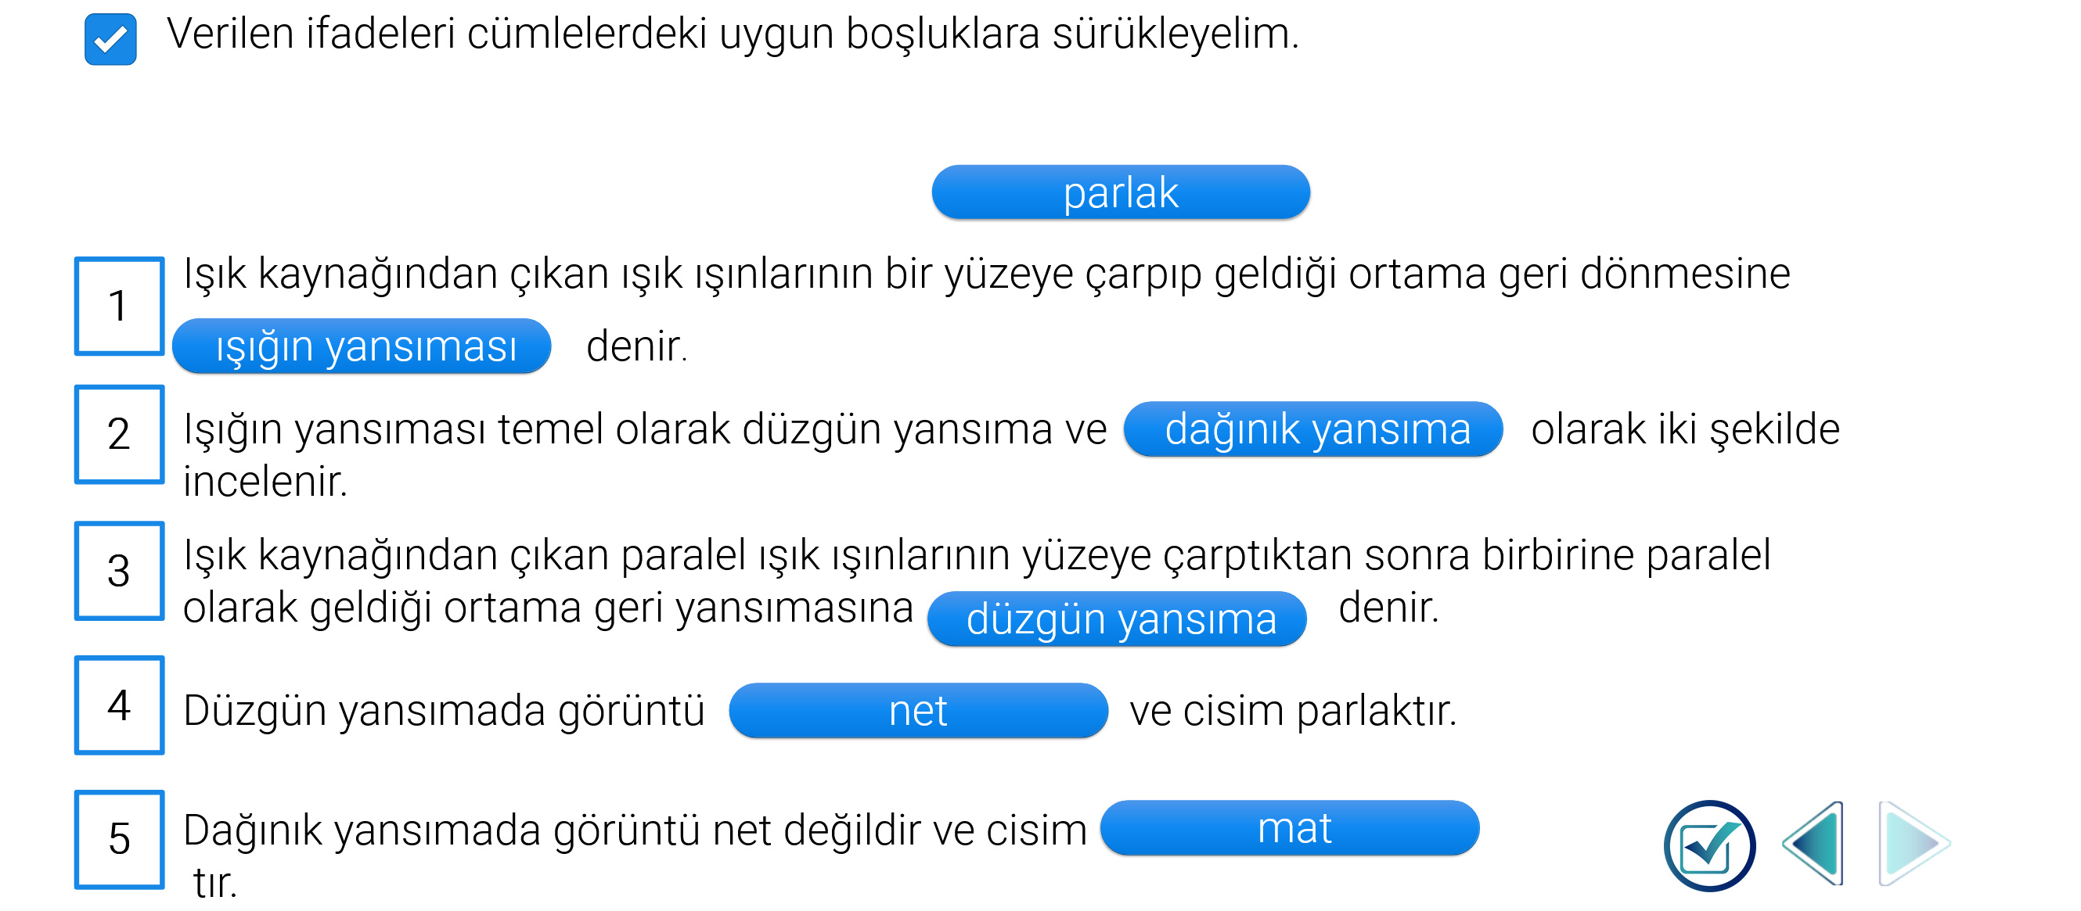

Slide 32
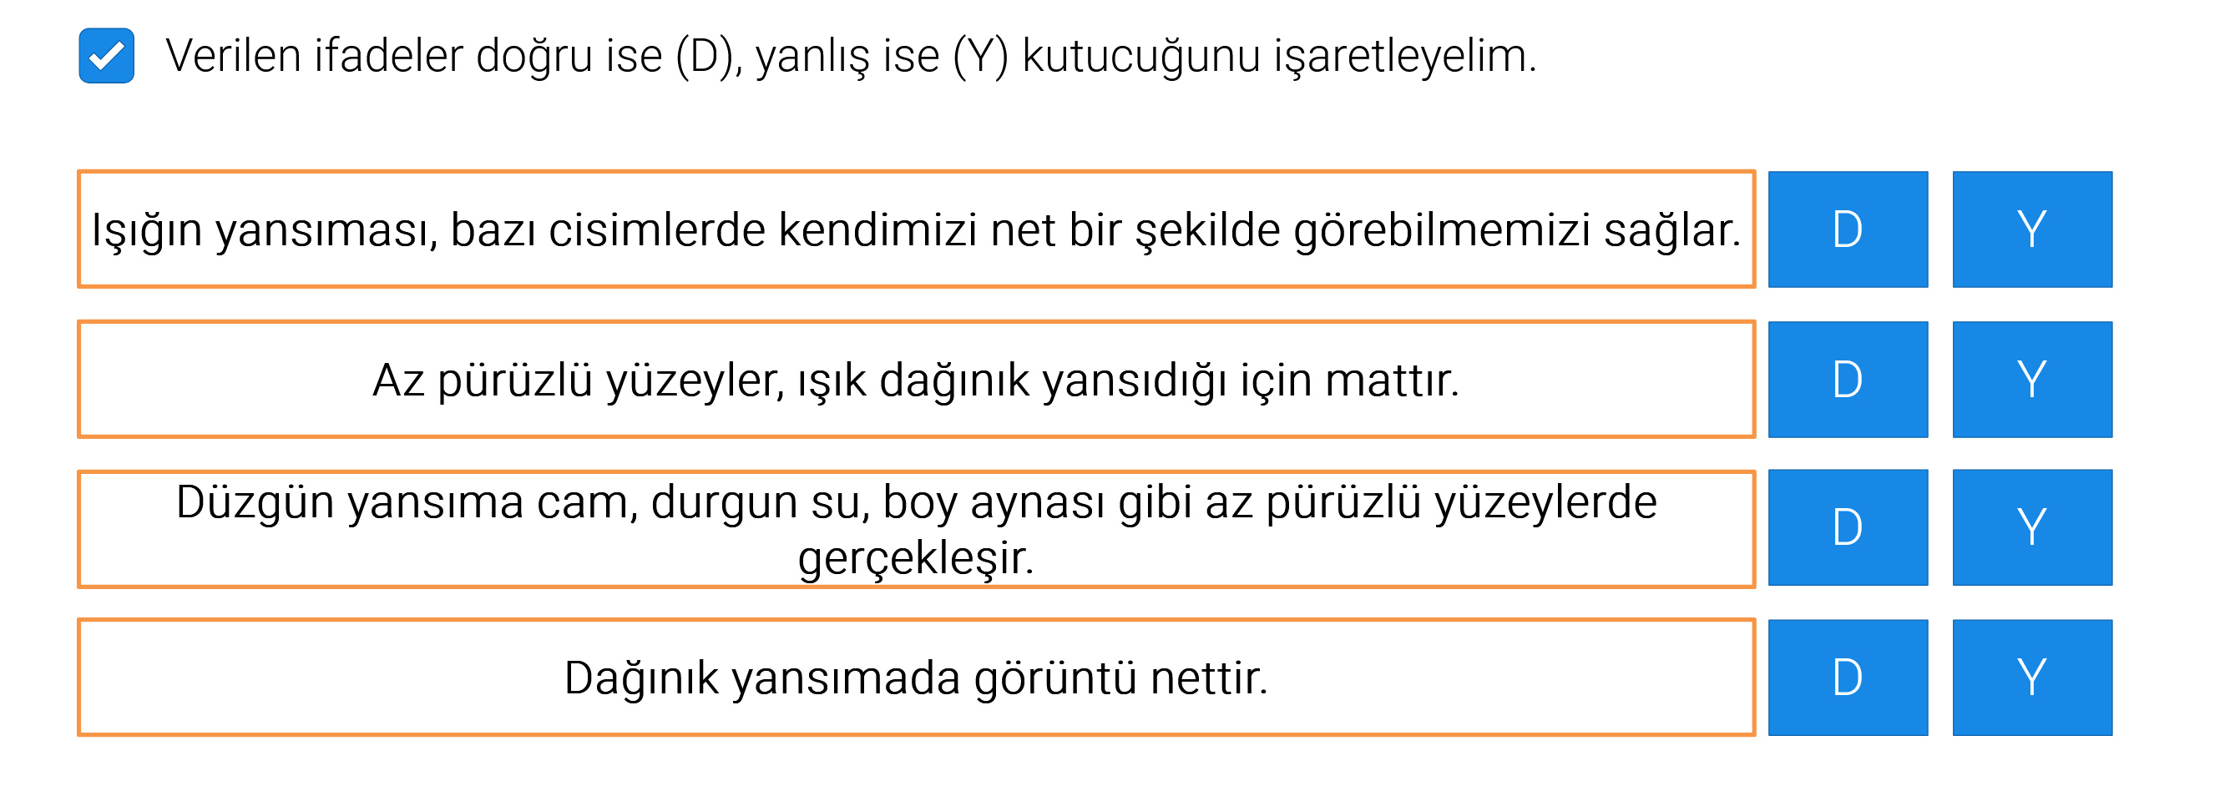

Slide 33
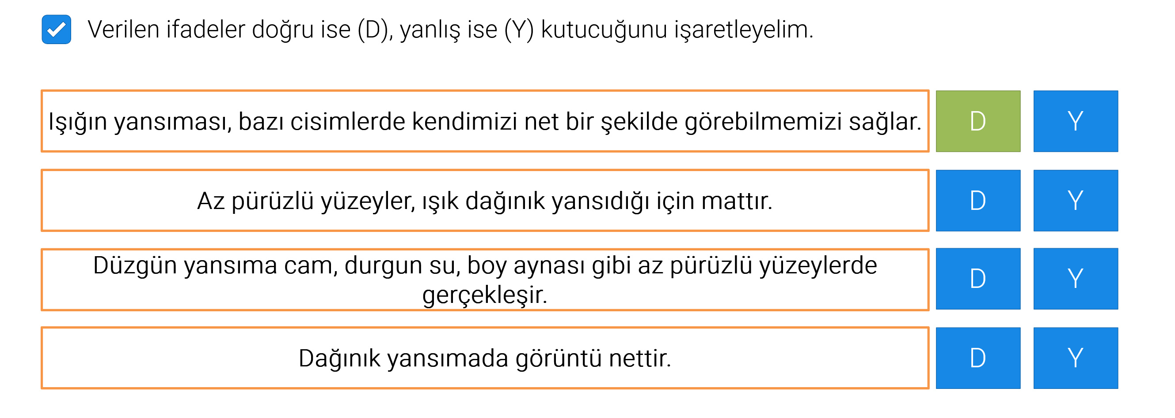

Slide 34
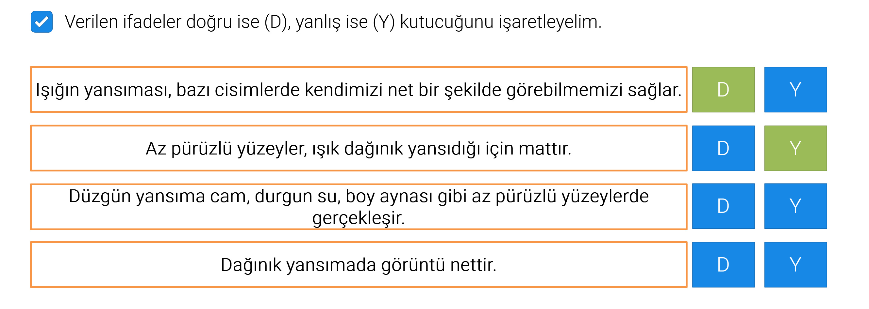

Slide 35
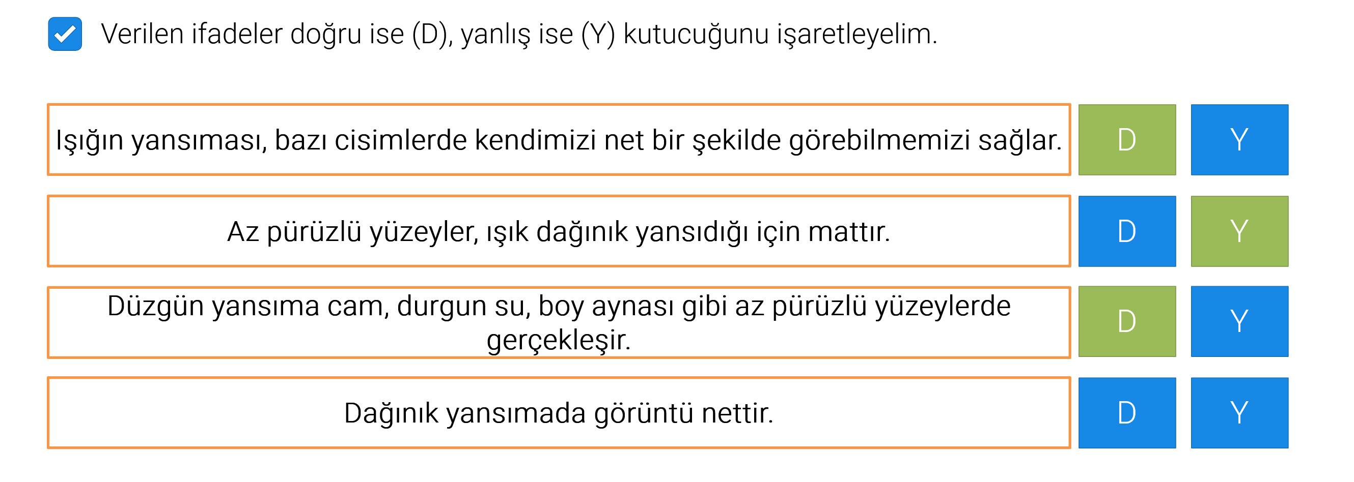

Slide 36
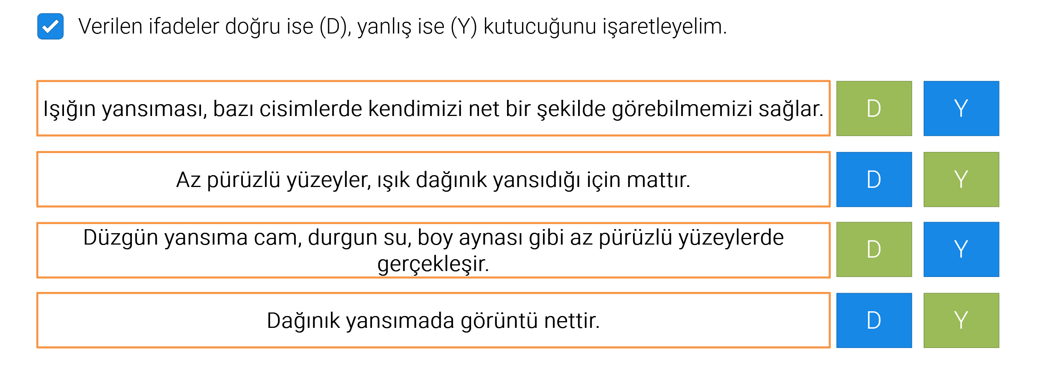

Slide 37
YANSIMA KANUNLARI

Slide 38
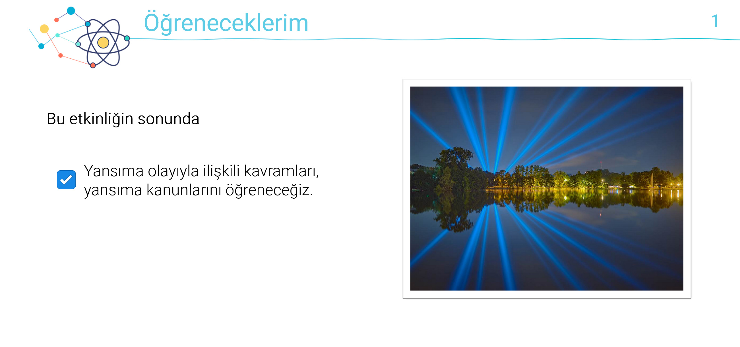

Slide 39
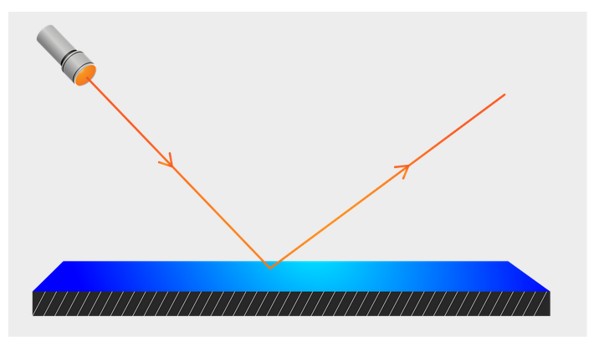
Bir ışık kaynağından çıkan ışınların, yansıtıcı bir yüzeye çarparak bu yüzeyden geri dönmesi ile yansıma olayı gerçekleşir. Bu olayda yüzeye çarpan ışına gelen ışın, yüzeyden dönen ışına ise yansıyan ışın adı verilir.
Gelen ışın
Yansıyan ışın

Slide 40
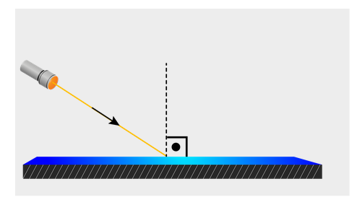
Yüzeye dik olarak (90) çizilen hayali çizgiye yüzeyin normali adı verilir.
Normal (N)

Slide 41
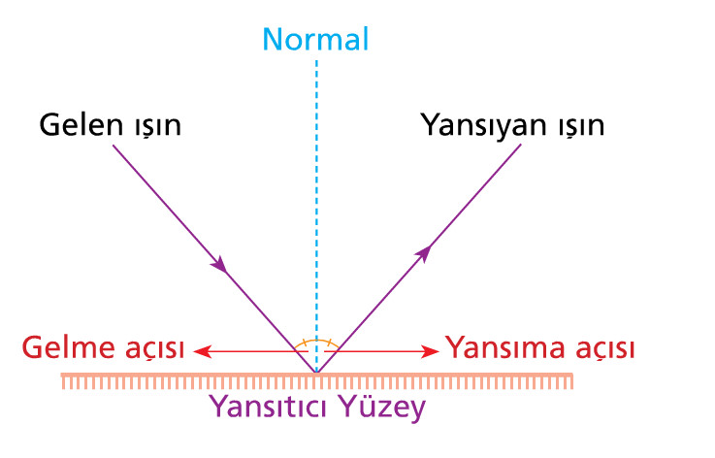
Gelen ışının yüzey normali ile yaptığı açıya gelme açısı, yansıyan ışının yüzey normali ile yaptığı açıya yansıma açısı adı verilir.

Slide 42
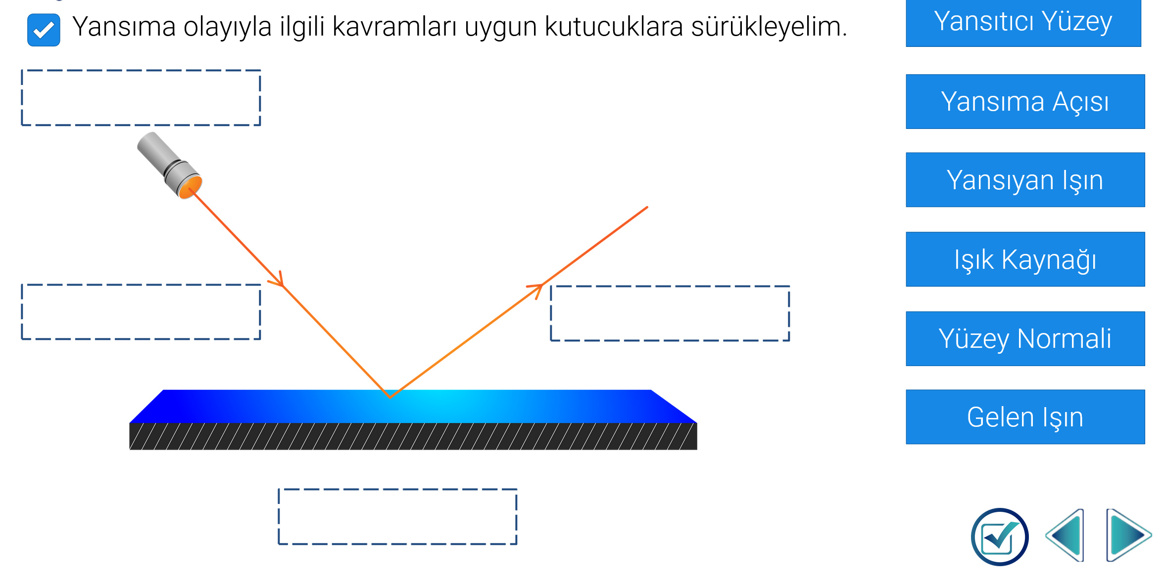

Slide 43
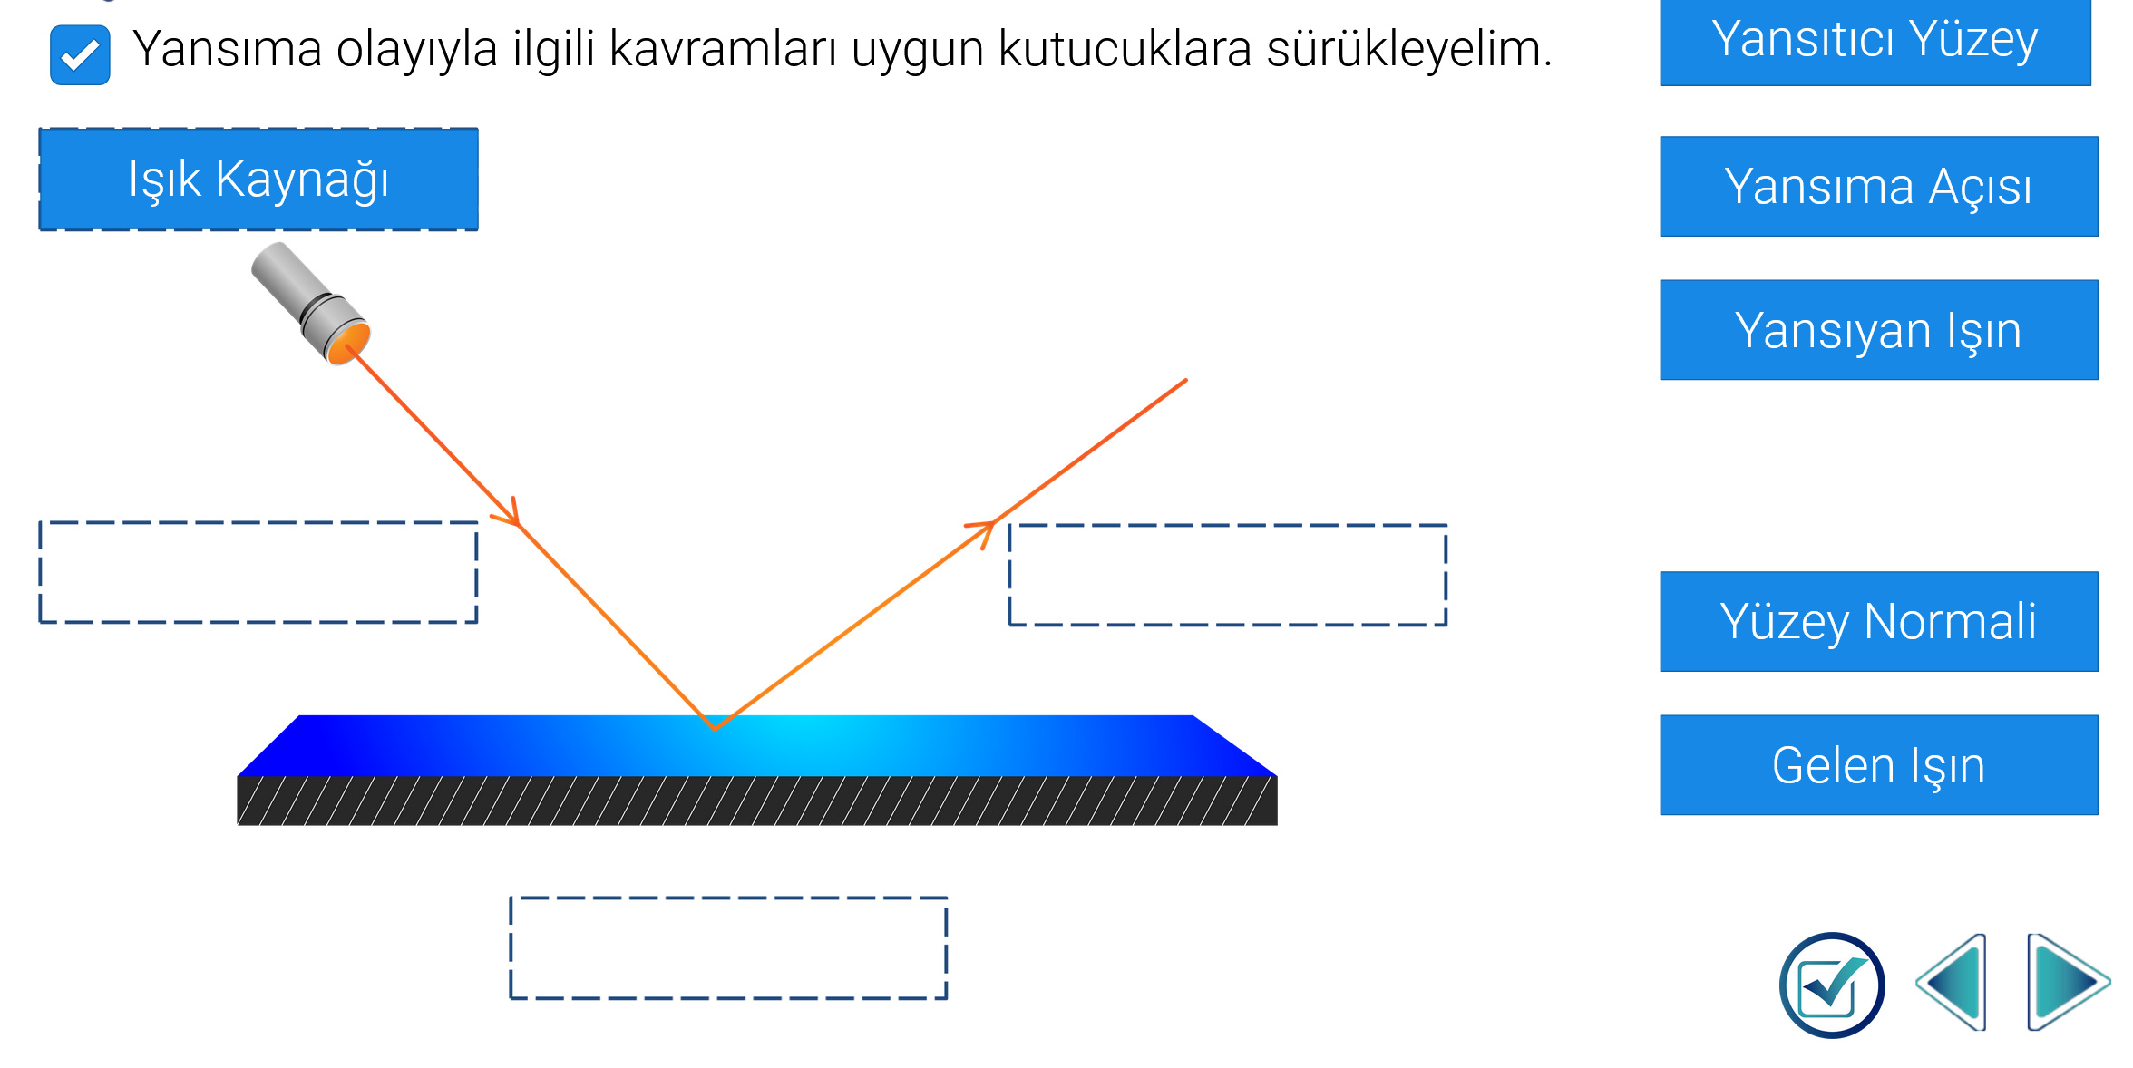

Slide 44
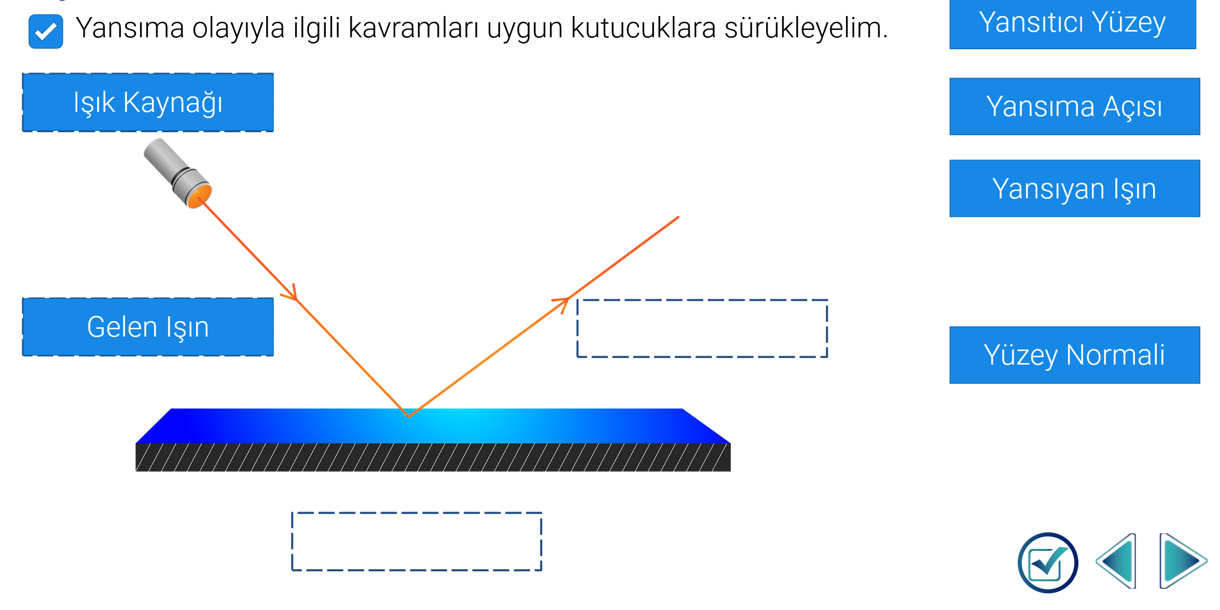

Slide 45
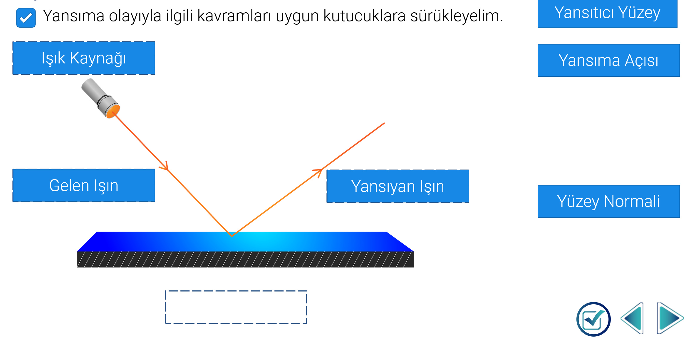

Slide 46
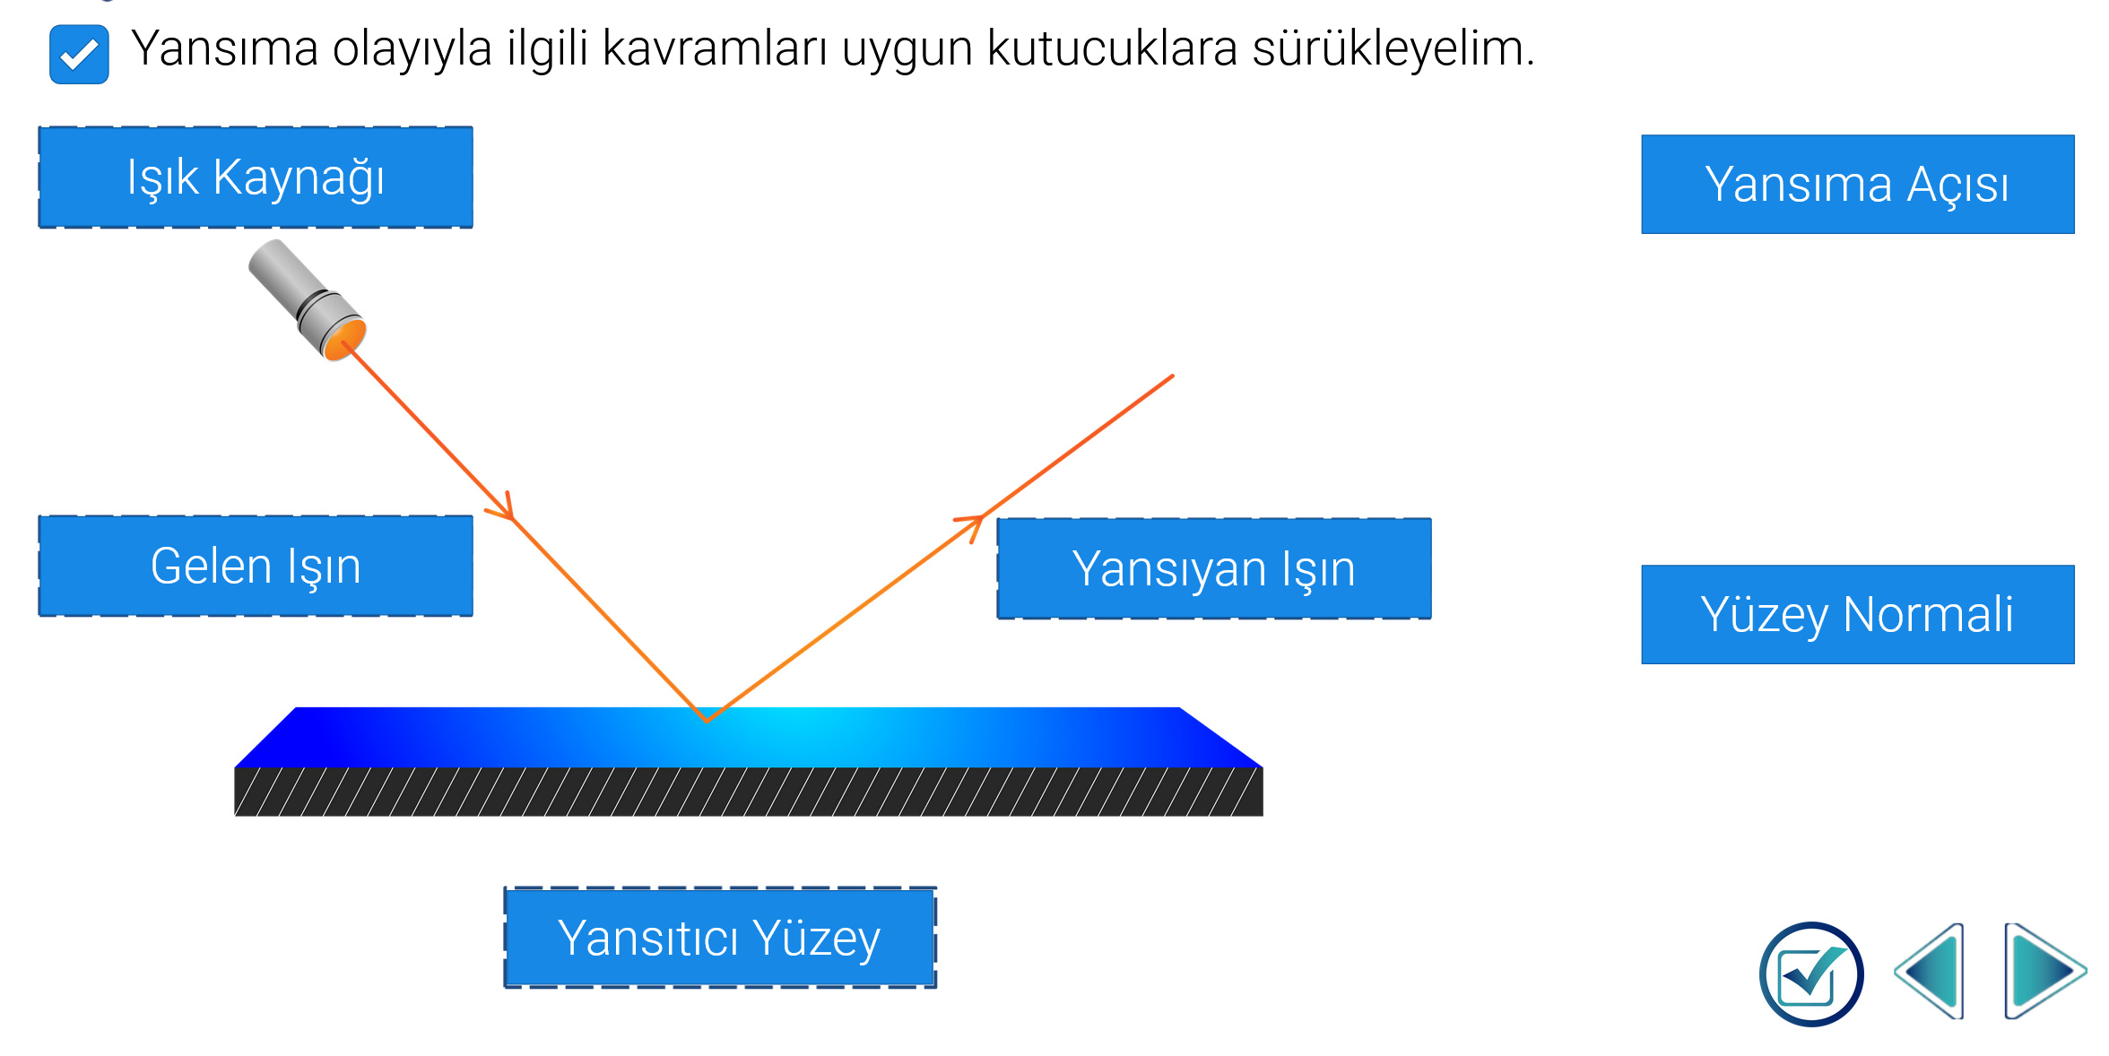

Slide 47
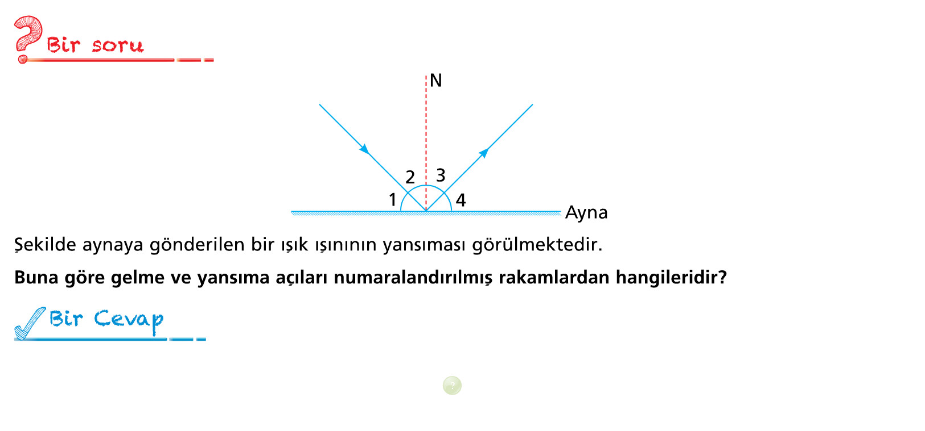

Slide 48
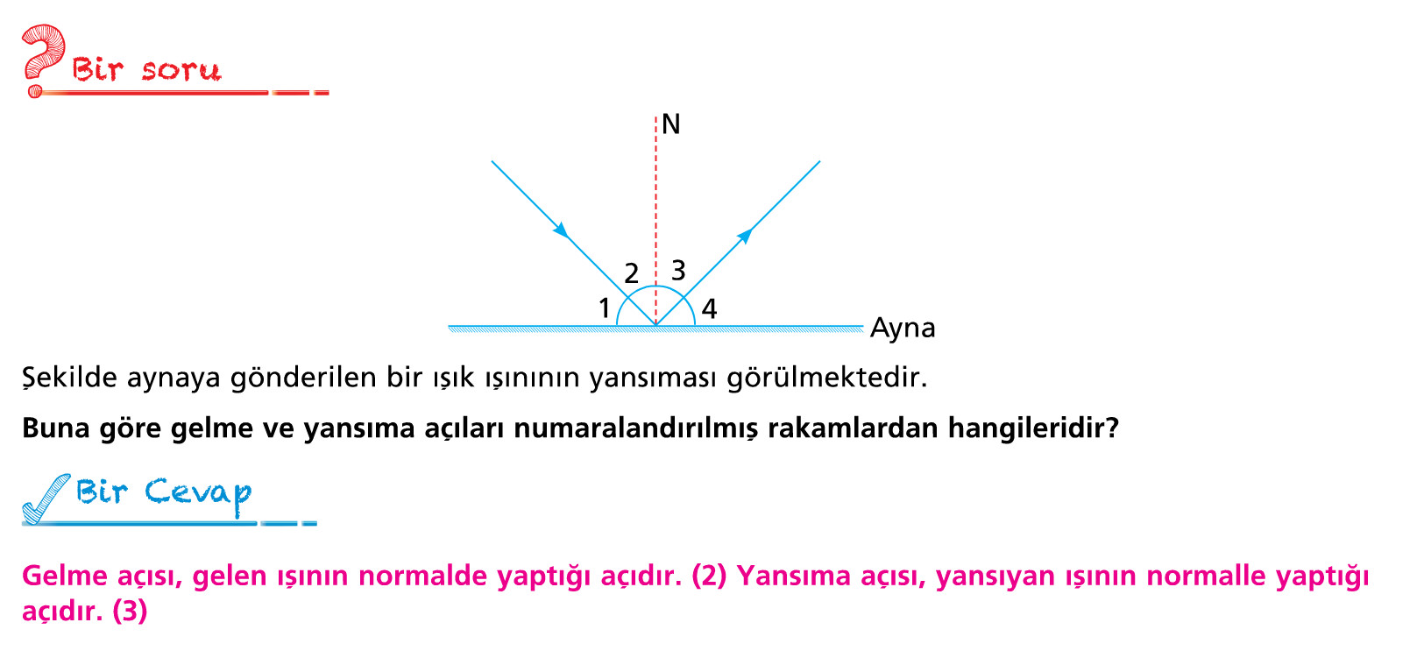

Slide 49
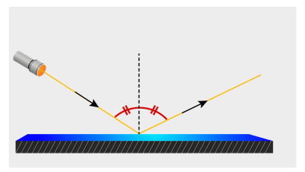
YANSIMA KANUNLARI
1-Gelen ışın, yansıyan ışın ve normal aynı düzlemdedir.
2-Gelme açısı yansıma açısına eşittir.

Slide 50
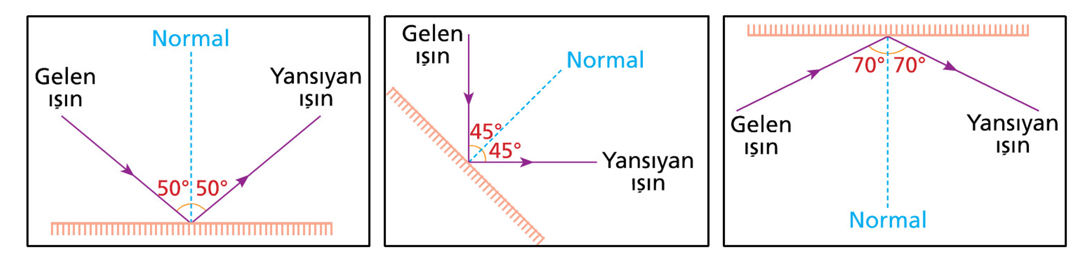

Slide 51

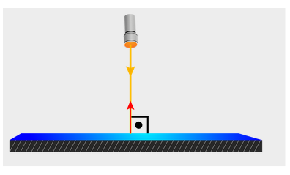
3-Normal üzerinden gelen ışın (dik gelen) kendi üzerinden geri yansır. Bu durumda gelme açısı ve yansıma açısı 0 olur.

Slide 52
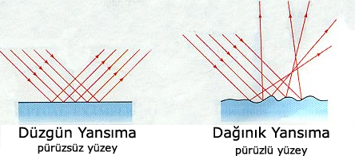

Slide 53


Slide 54


Slide 55


Slide 56


Slide 57


Slide 58


Slide 59


Slide 60


Slide 61


Slide 62


Slide 63


Slide 64


Slide 65


Slide 66


Slide 67


Slide 68


Slide 69


Slide 70


Slide 71
DEĞERLENDİRME SORULARI

Slide 72


Slide 73


Slide 74


Slide 75


Slide 76


Slide 77


Slide 78


Slide 79


Slide 80


Slide 81


Slide 82


Slide 83


Slide 84


Slide 85


Slide 86


Slide 87


Slide 88


Slide 89


Slide 90


Slide 91


Slide 92


Slide 93


